Slide 1
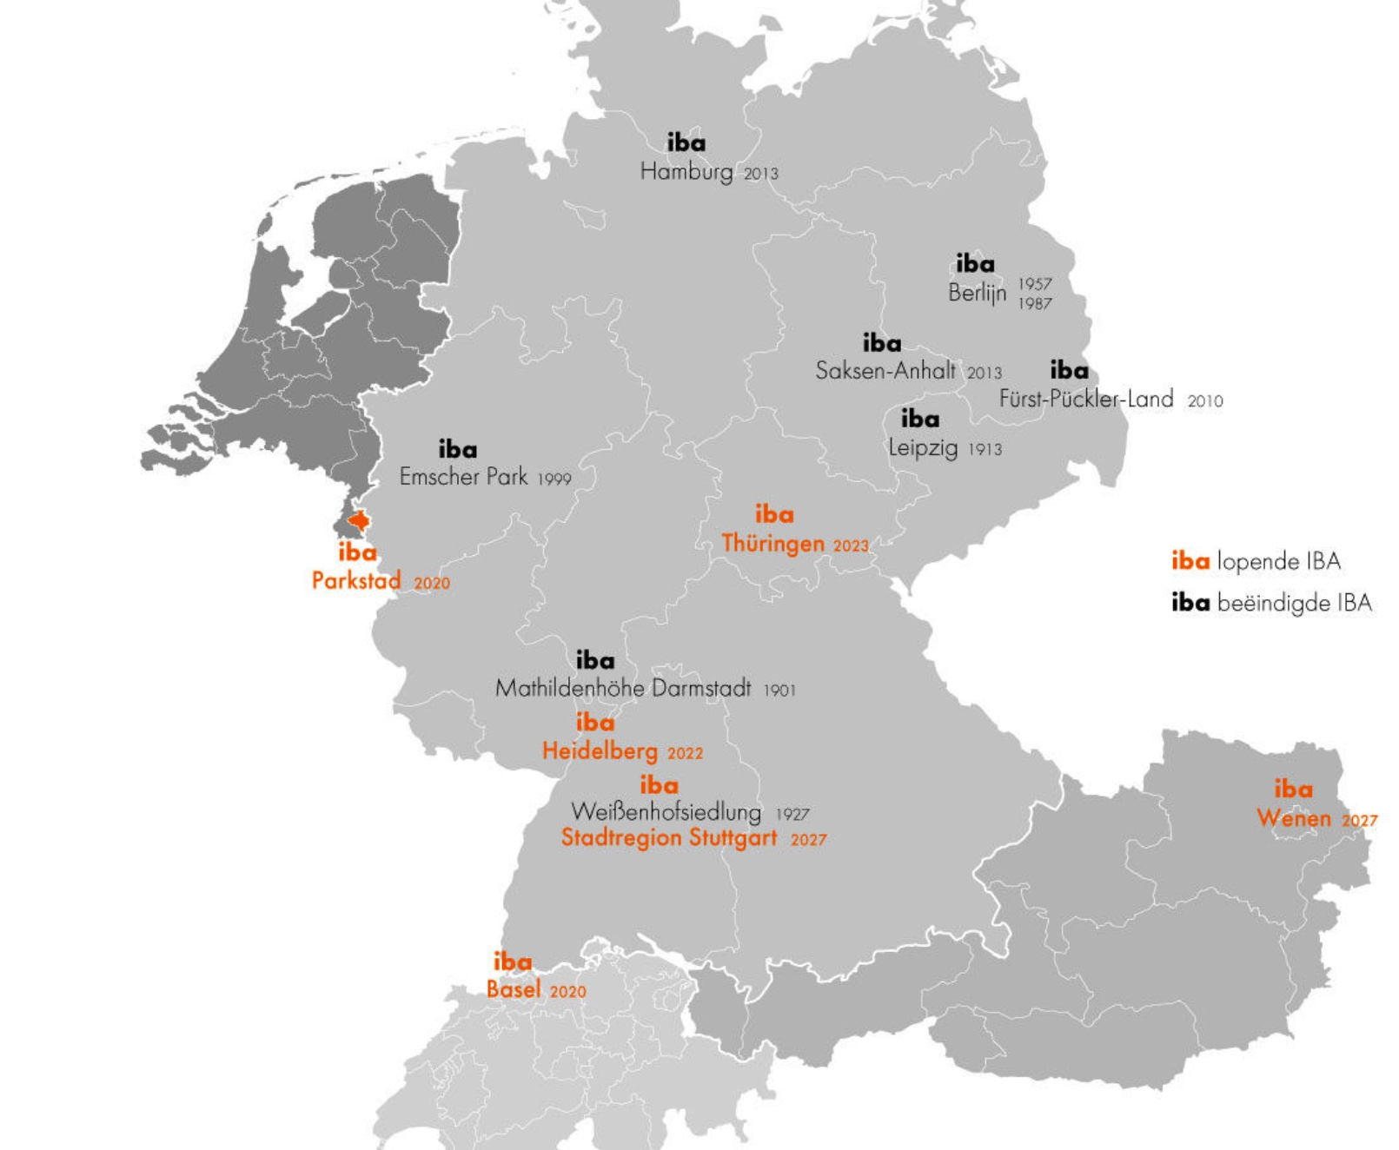
Internationale Bauausstellungen
als Zukunftslabor
für die Entwicklung einer Region
Übersichtsplan: www.iba-parkstad.nl
Weltausstellung Chicago 1893

Slide 2
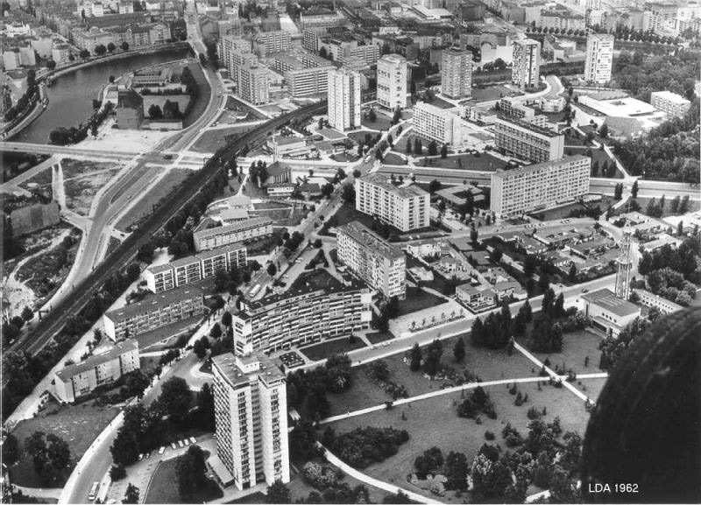
Interbau Berlin 1957
Stadt von morgen
Luftbild Berlin-Hansaviertel 1962
Bauausstellung Berlin, Interbau 1957

Slide 3
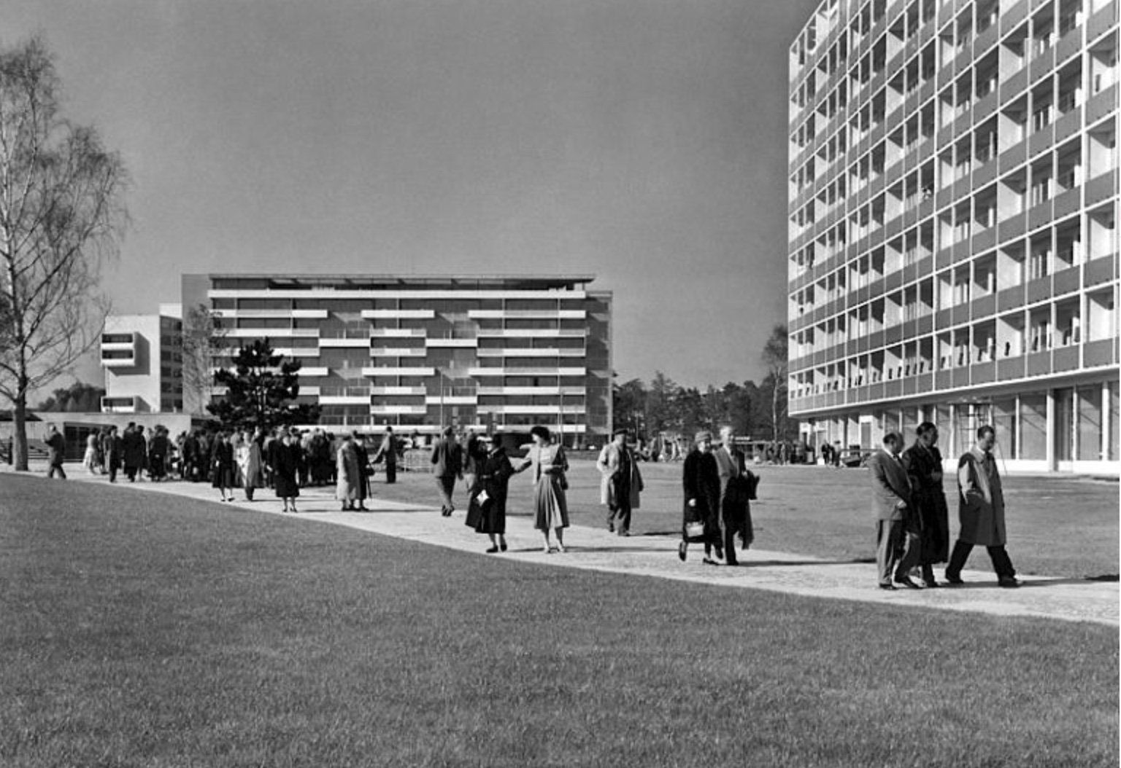
Ausstellungsgelände 1957
Bauausstellung Berlin, Interbau 1957

Slide 4
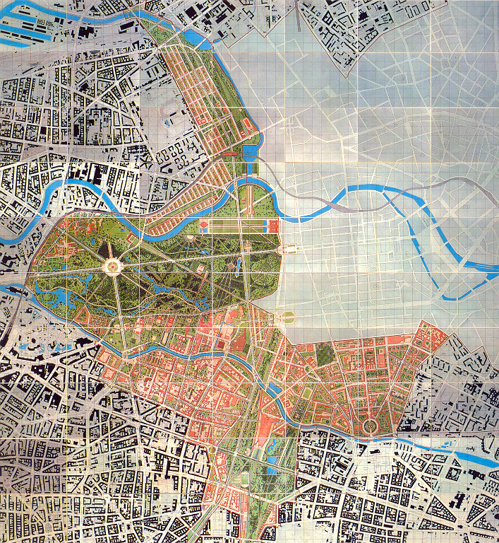
Internationale Bauausstellung
Berlin 1987
Kritische
Rekonstruktion
IBA Berlin 1987 Projektgebiet
IBA Berlin 1987 Planungsgebiet

Slide 5
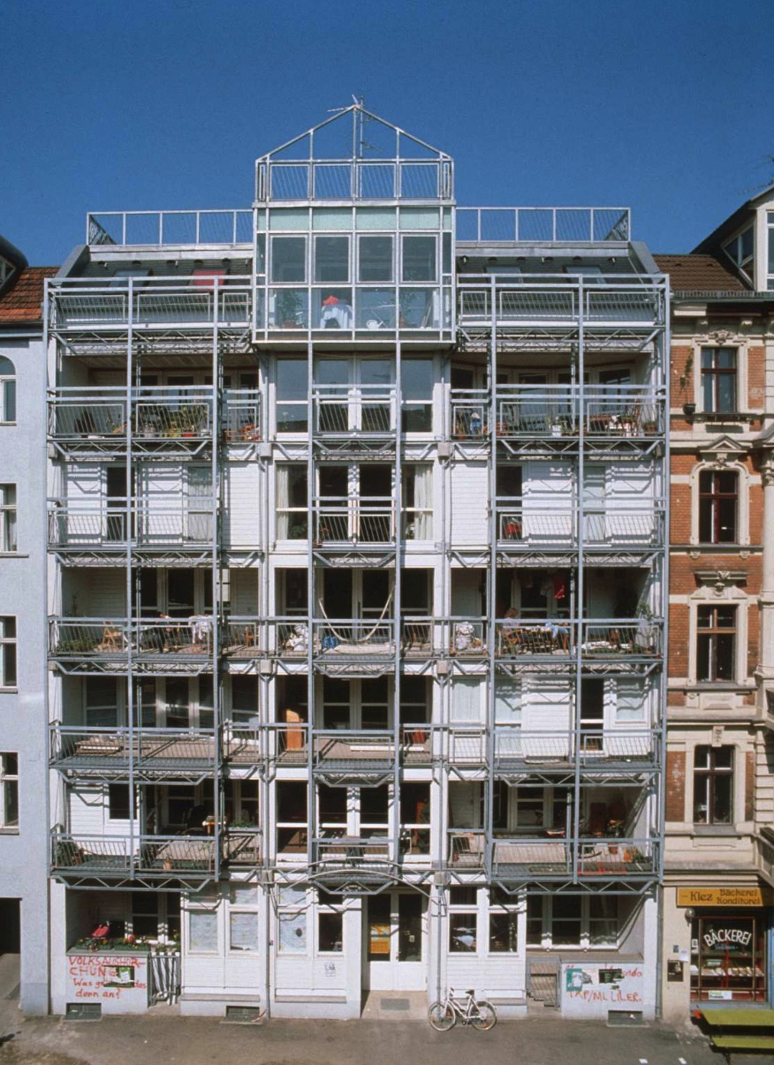
Bürgerbeteiligung
IBA Berlin 1987,
Wohnregal, Peter Stürzebecher

Slide 6
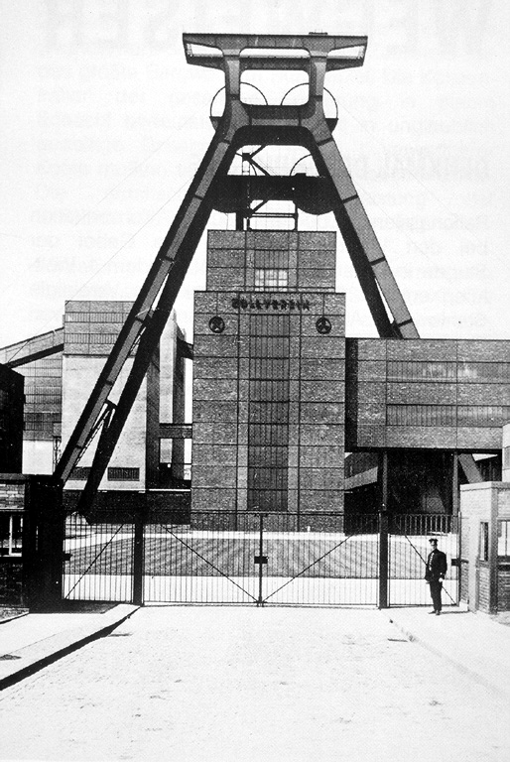
IBA Emscher Park
1989-99
Wandel ohne Wachstum

Slide 7
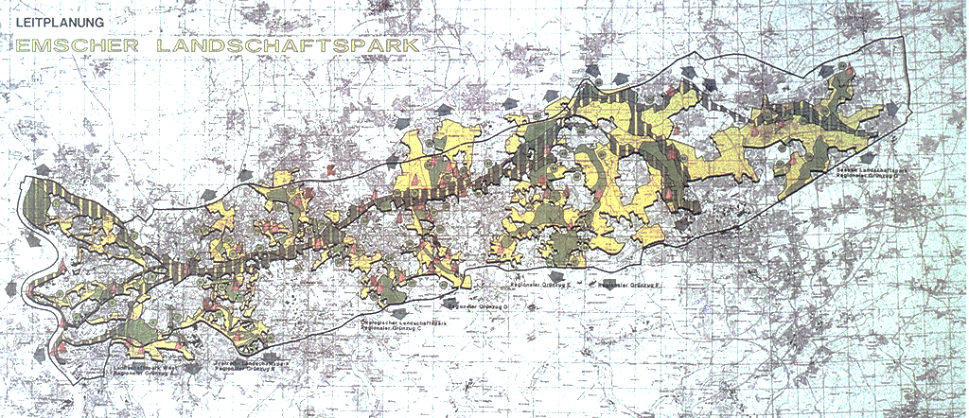
IBA in der Region
Emscher Landschaftspark 1989-99

Slide 8
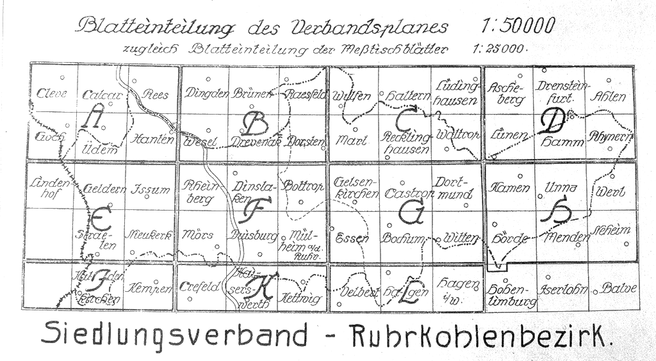
Siedlungsverband 1926

Slide 9
Regionaler Grünzug
Emscher Landschaftspark 1989-99

Slide 10
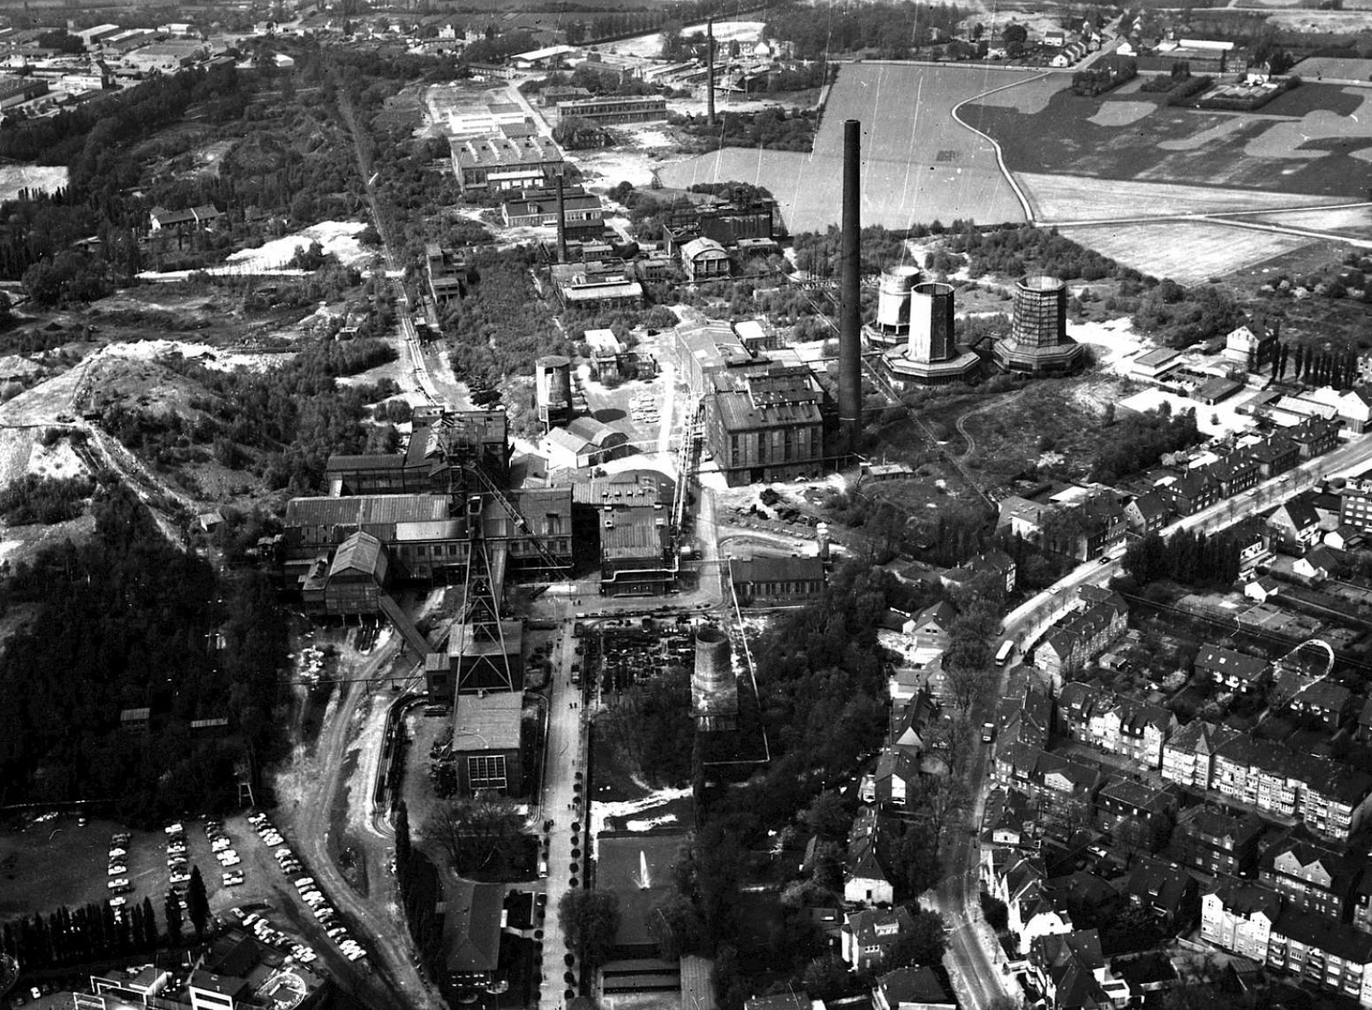
Zeche Mont-Cenis Herne

Slide 11
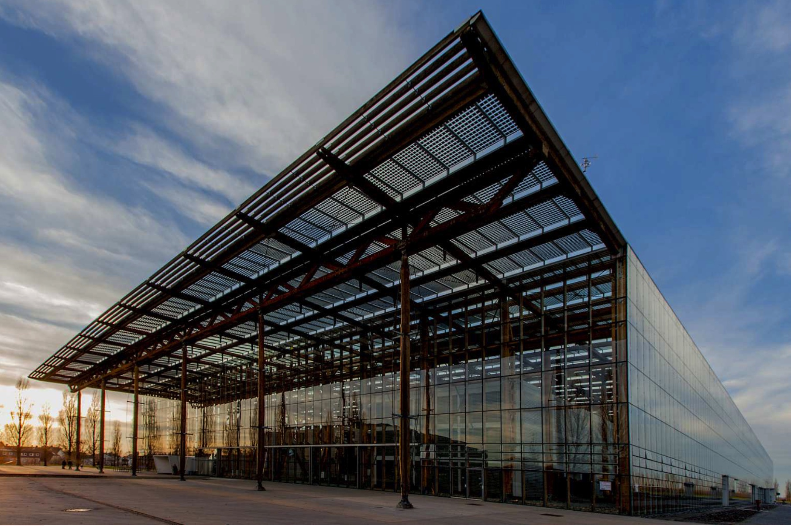
Stadtteilzentrum und Fortbildungsakademie Herne, Jourda et Perraudin, 1999

Slide 12
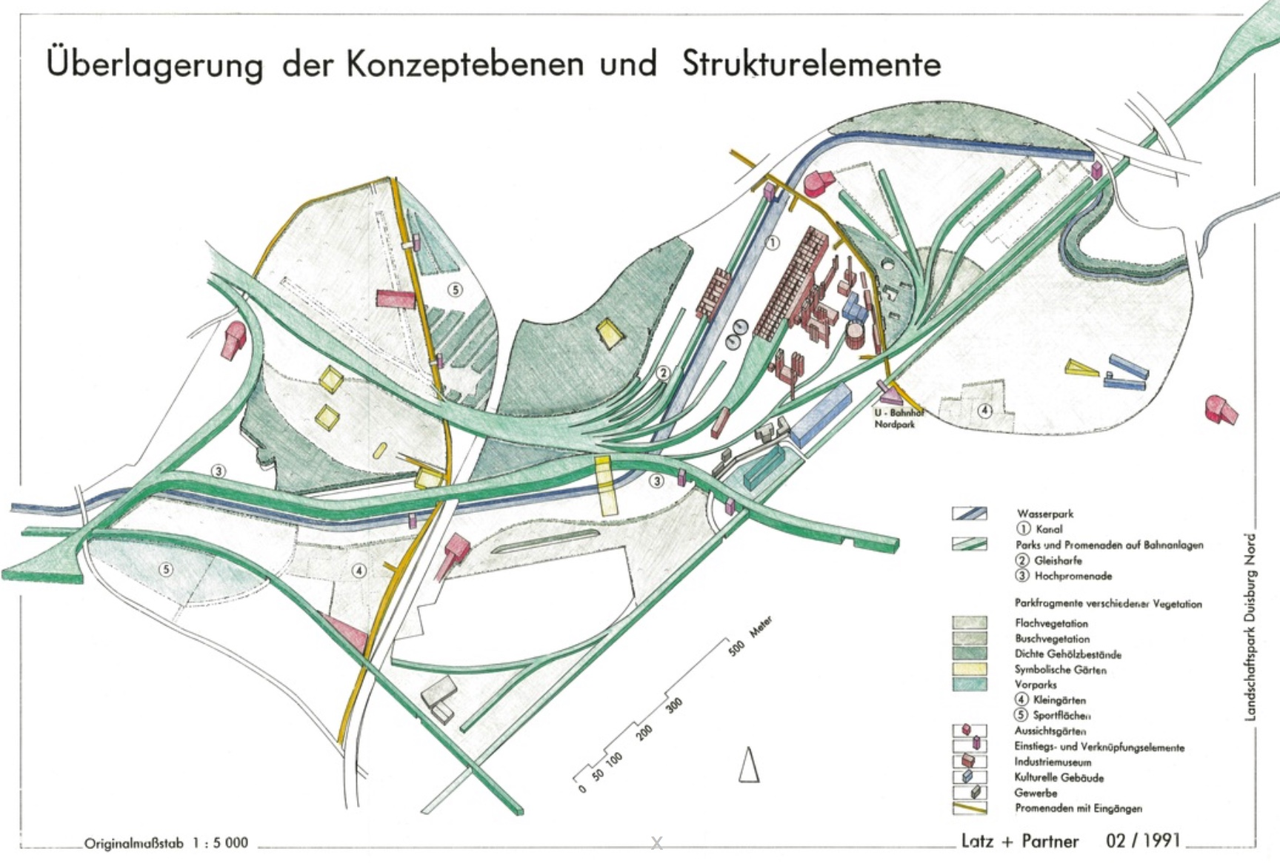
Peter Latz, Landschaftspark Duisburg-Meiderich

Slide 13
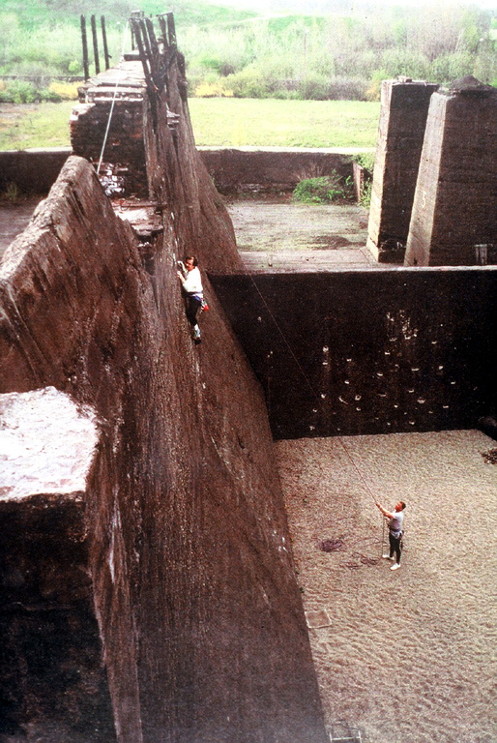
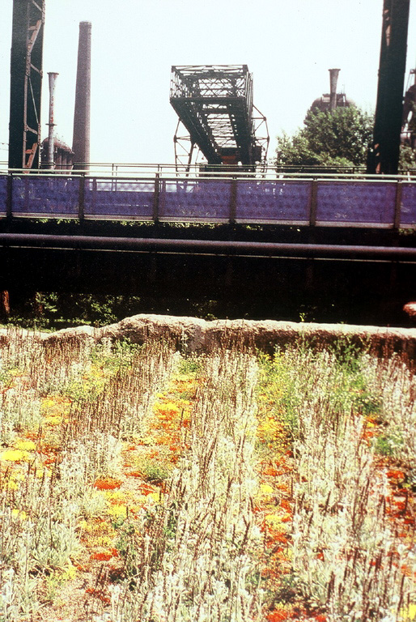
Peter Latz, Landschaftspark Duisburg-Meiderich

Slide 14
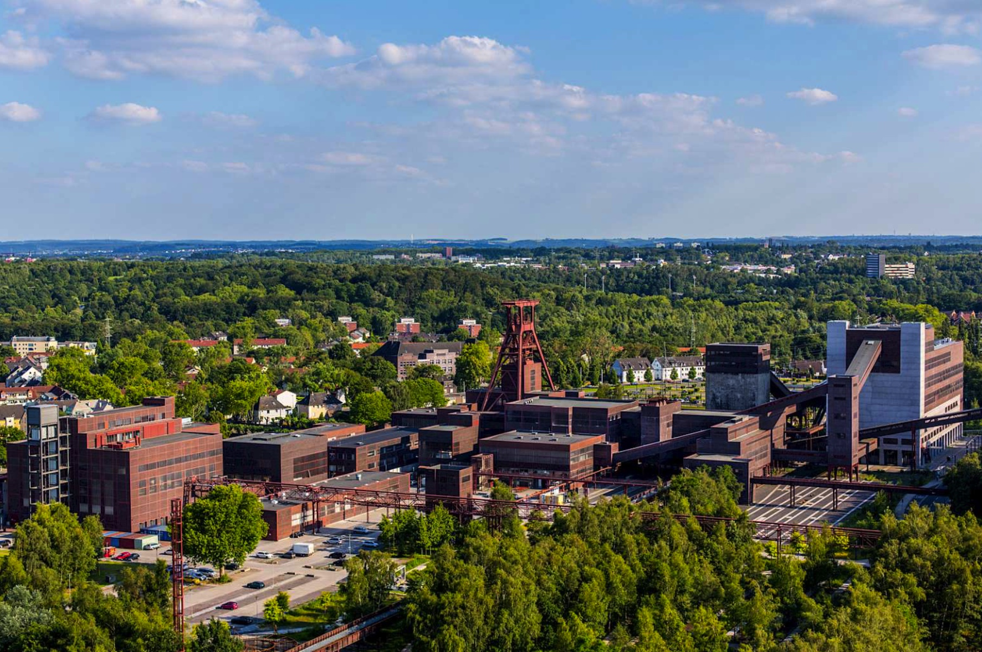
UNESCO Weltkulturerbe Zeche Zollverein

Slide 15
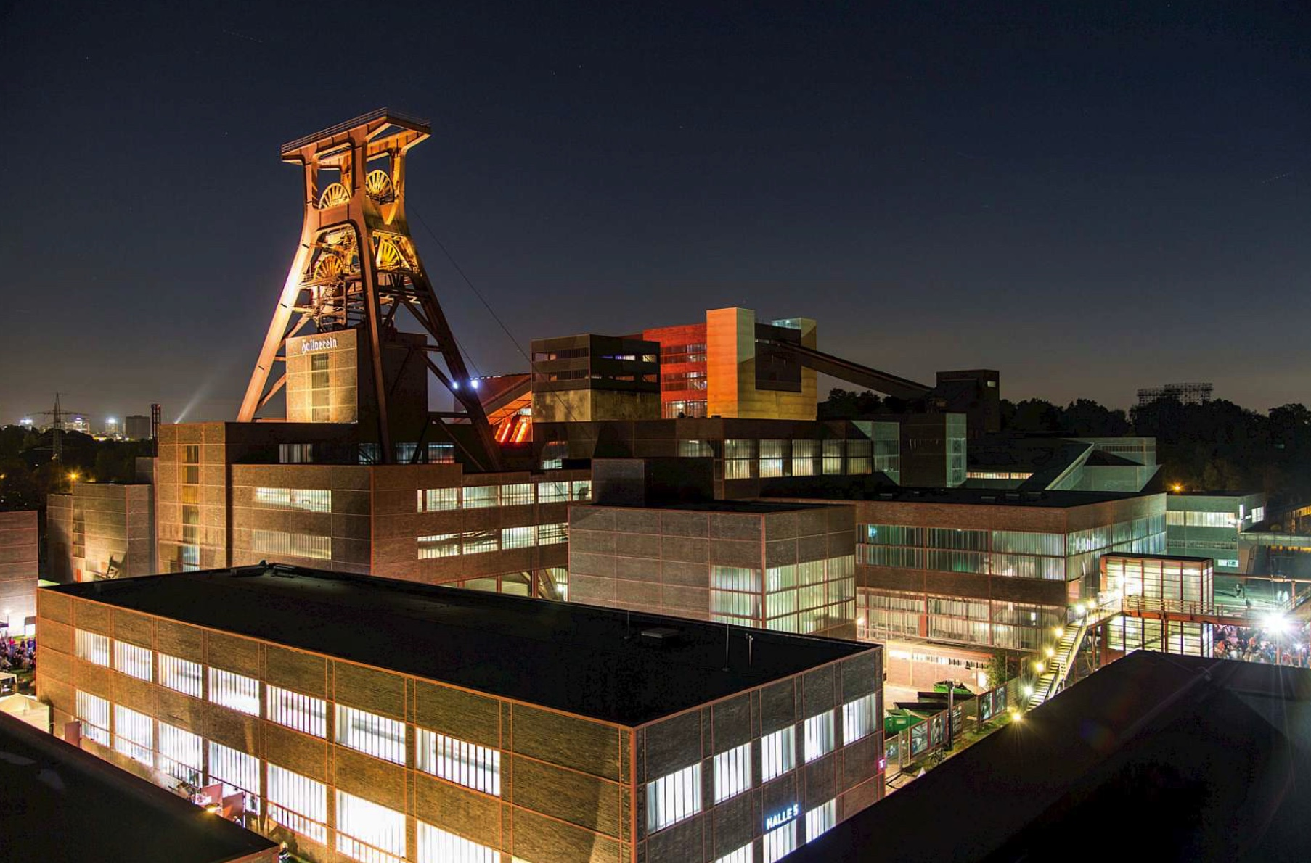
UNESCO Weltkulturerbe Zeche Zollverein

Slide 16
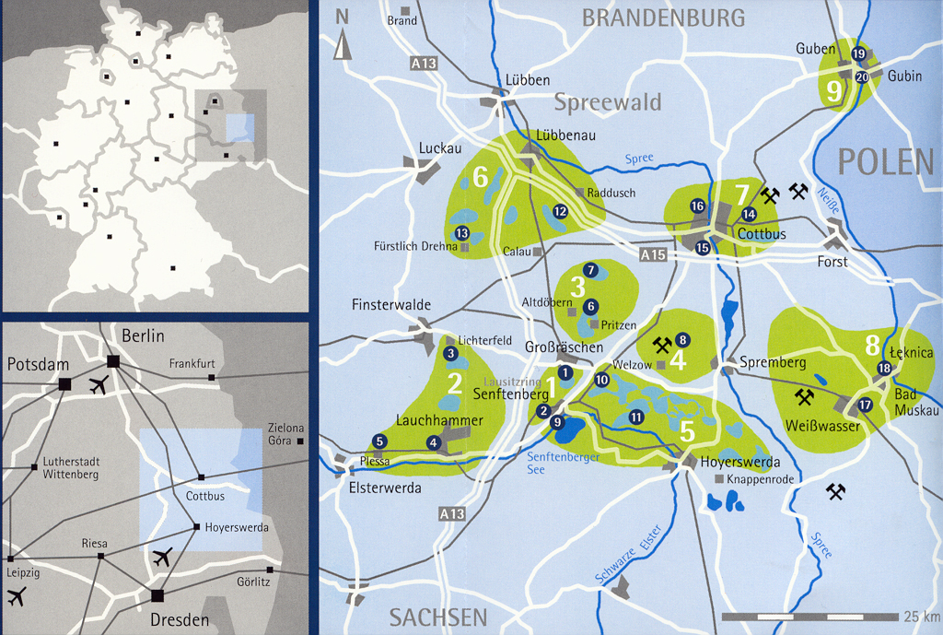
IBA SEE 2010
Fürst Pückler Land
Bewegtes Land
Klemskerke, Driftweg
Jean Massart 1908, Georges Charlier 1980, Jan Kempenaers 2004

Slide 17
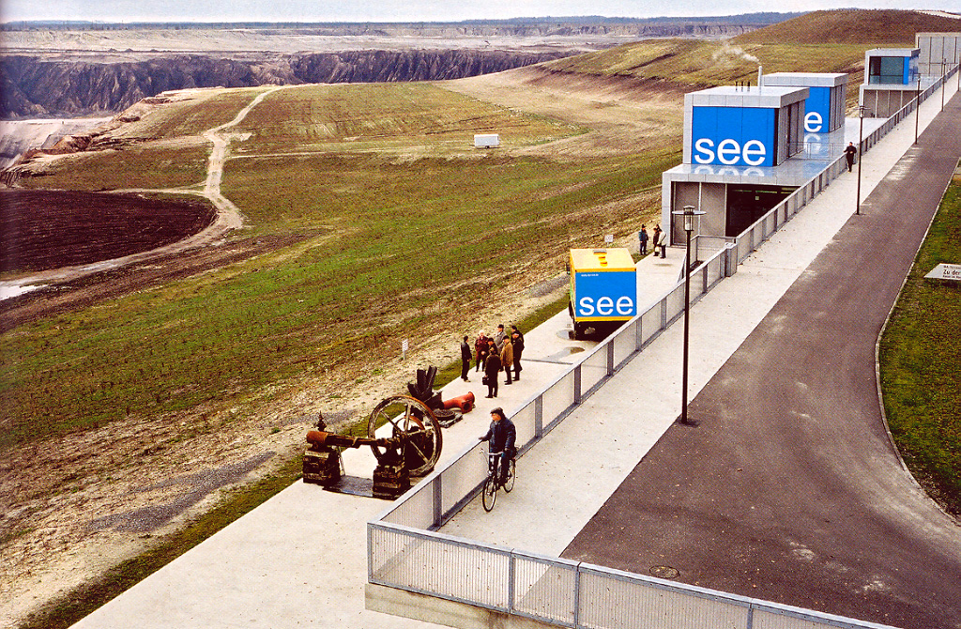
IBA Terrassen Großräschen, Ferdinand Heide
Klemskerke, Driftweg
Jean Massart 1908, Georges Charlier 1980, Jan Kempenaers 2004

Slide 18
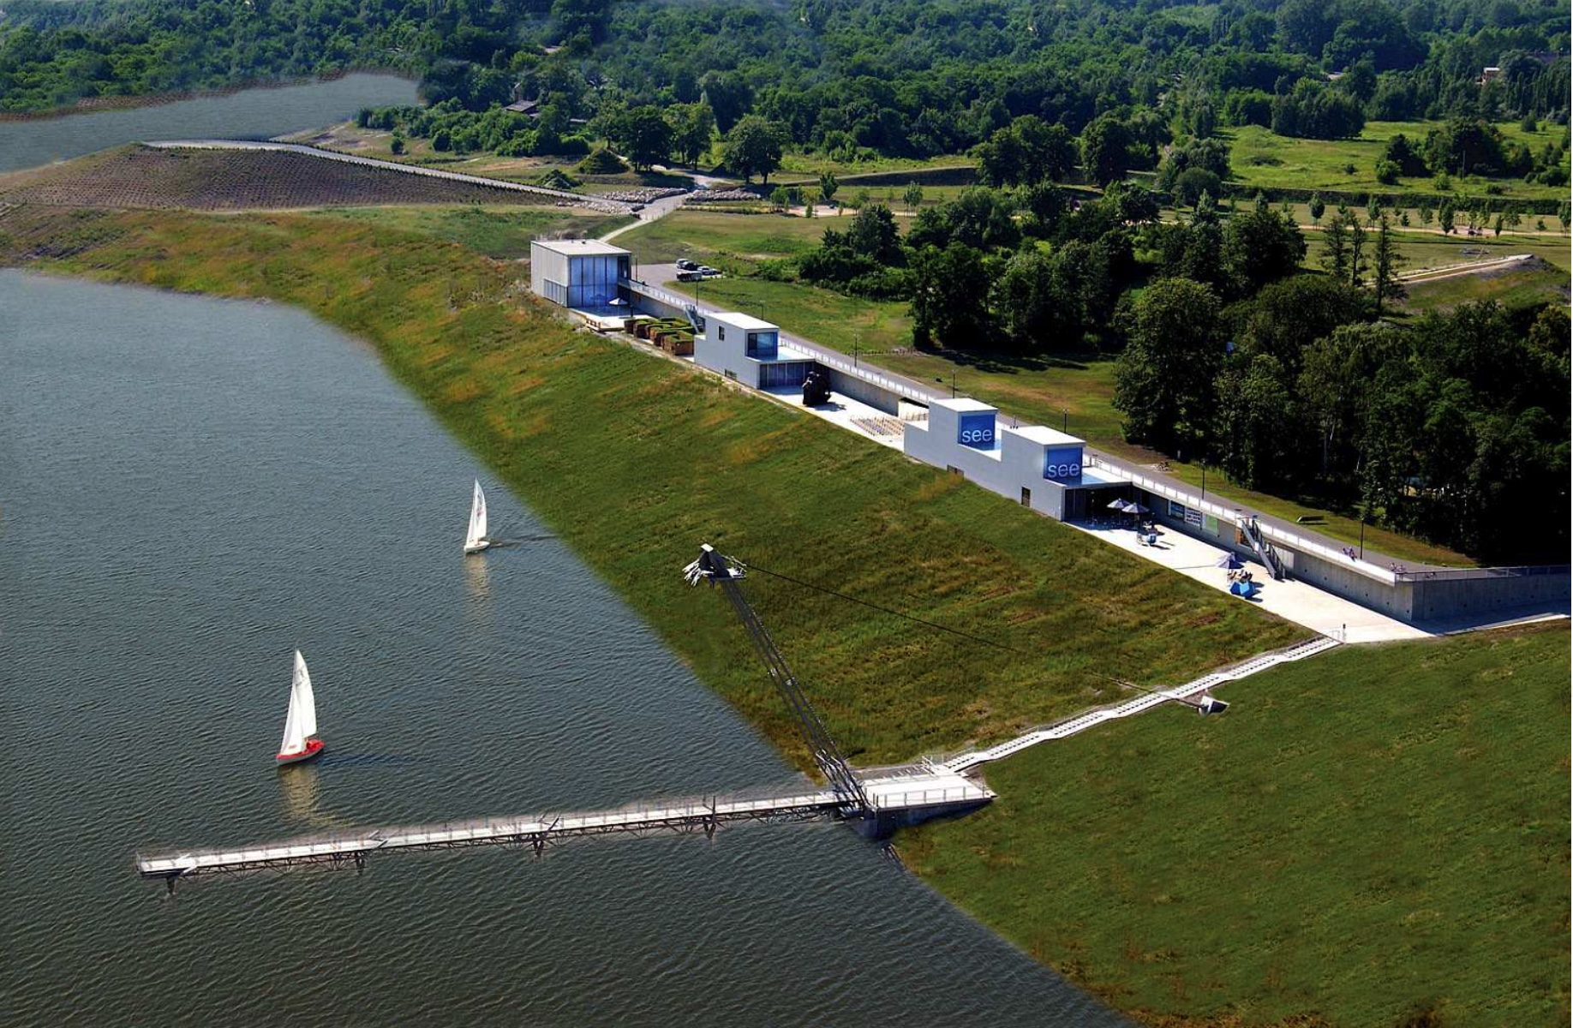
Visualisierung Zukunft IBA Terrassen
Klemskerke, Driftweg
Jean Massart 1908, Georges Charlier 1980, Jan Kempenaers 2004

Slide 19
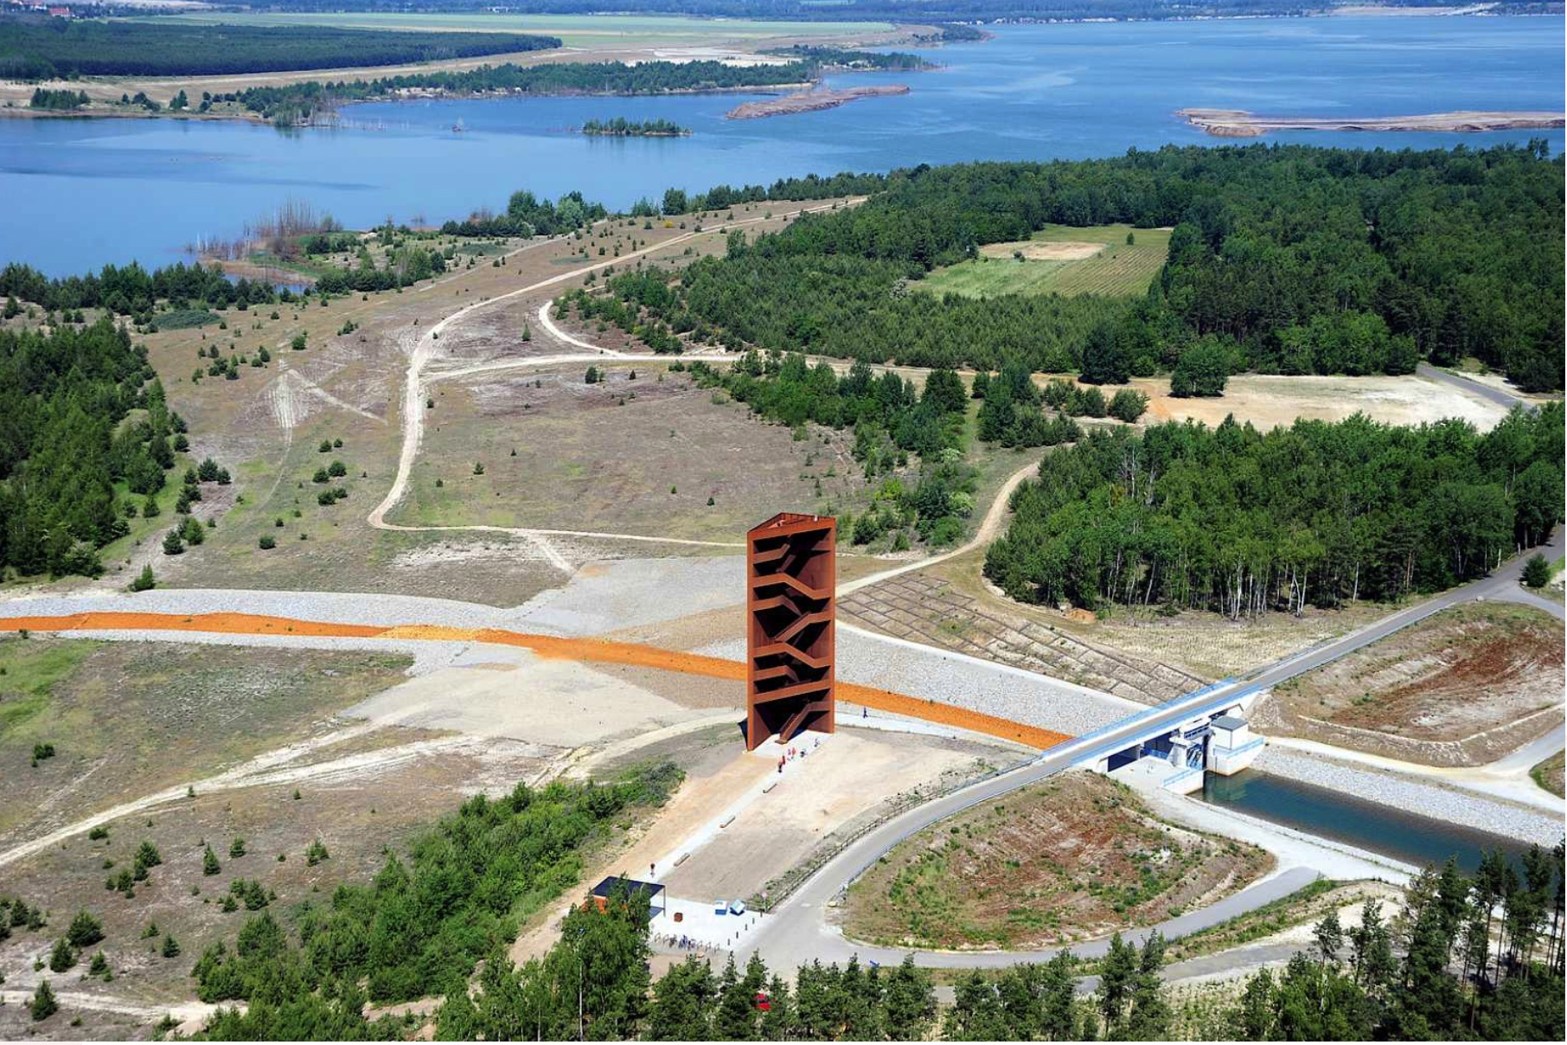
IBA Landmarke, Stefan Giers München
Klemskerke, Driftweg
Jean Massart 1908, Georges Charlier 1980, Jan Kempenaers 2004

Slide 20
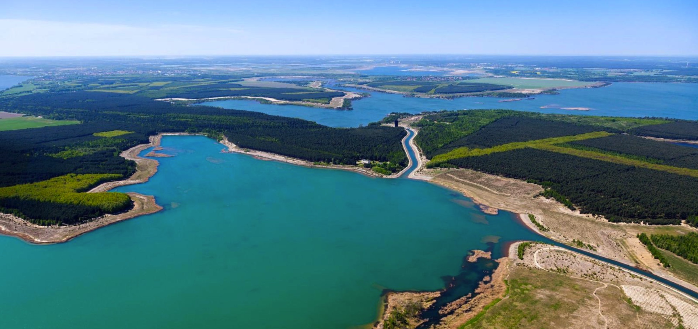
Lausitzer Seenplatte
Klemskerke, Driftweg
Jean Massart 1908, Georges Charlier 1980, Jan Kempenaers 2004

Slide 21
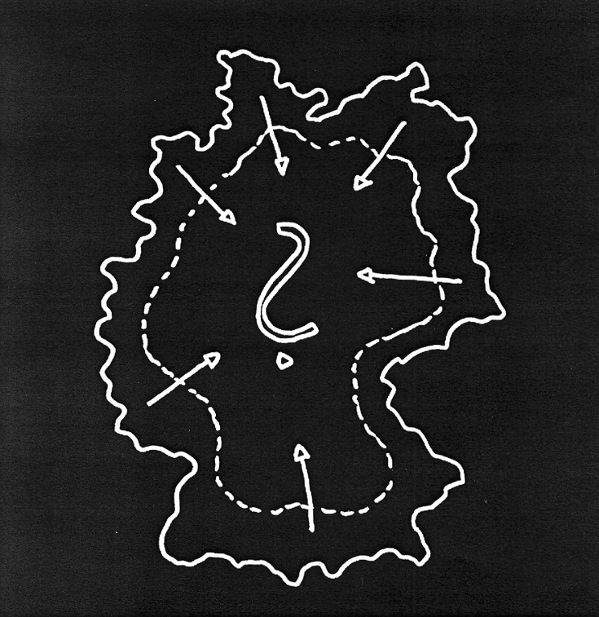
Kann weniger mehr sein?
P. Oswalt, K. Overmeyer: Weniger ist mehr
Studie der Stiftung Bauhaus Dessau, 2001
Klemskerke, Driftweg
Jean Massart 1908, Georges Charlier 1980, Jan Kempenaers 2004

Slide 22
IBA Stadtumbau
Sachsen-Anhalt 2010
Weniger ist Zukunft
Klemskerke, Driftweg
Jean Massart 1908, Georges Charlier 1980, Jan Kempenaers 2004

Slide 23
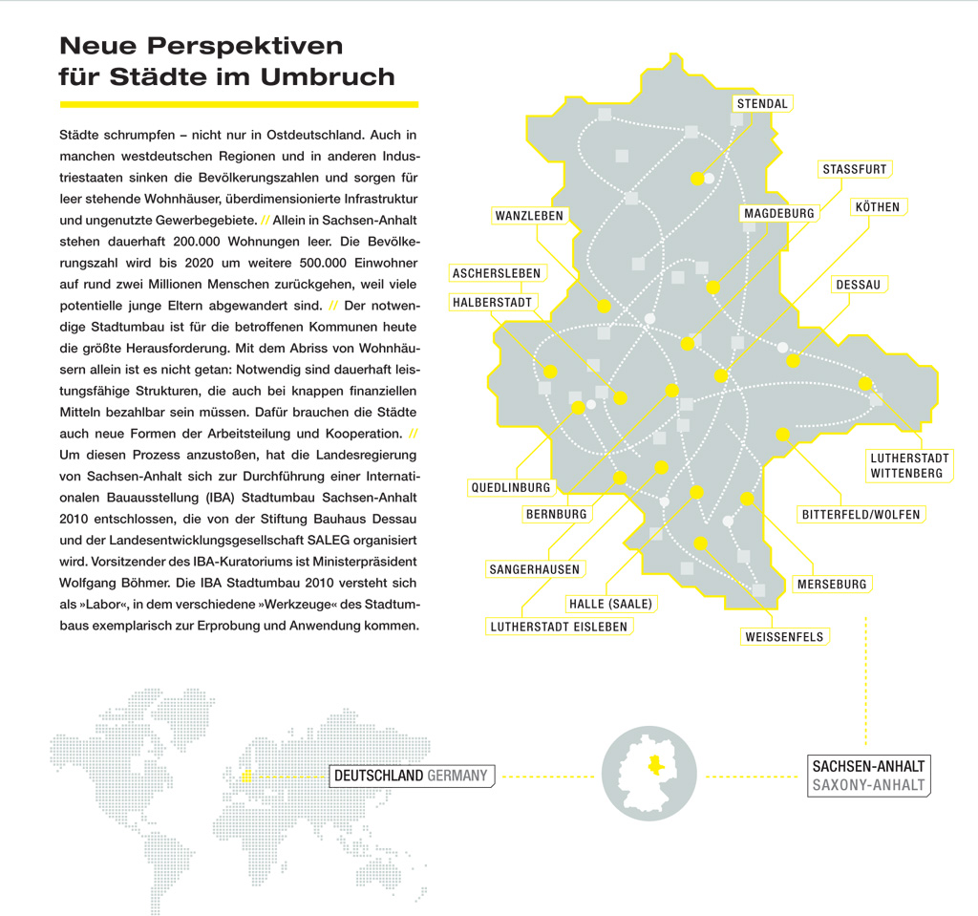

Slide 24
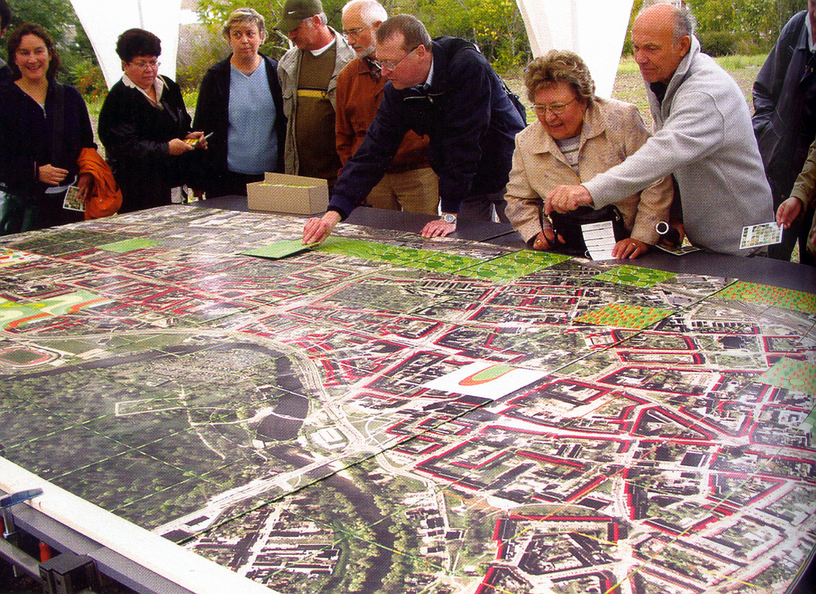
Stadtumbau gestalten
IBA Stadtumbau 2010, Dessau-Roßlau
Klemskerke, Driftweg
Jean Massart 1908, Georges Charlier 1980, Jan Kempenaers 2004

Slide 25
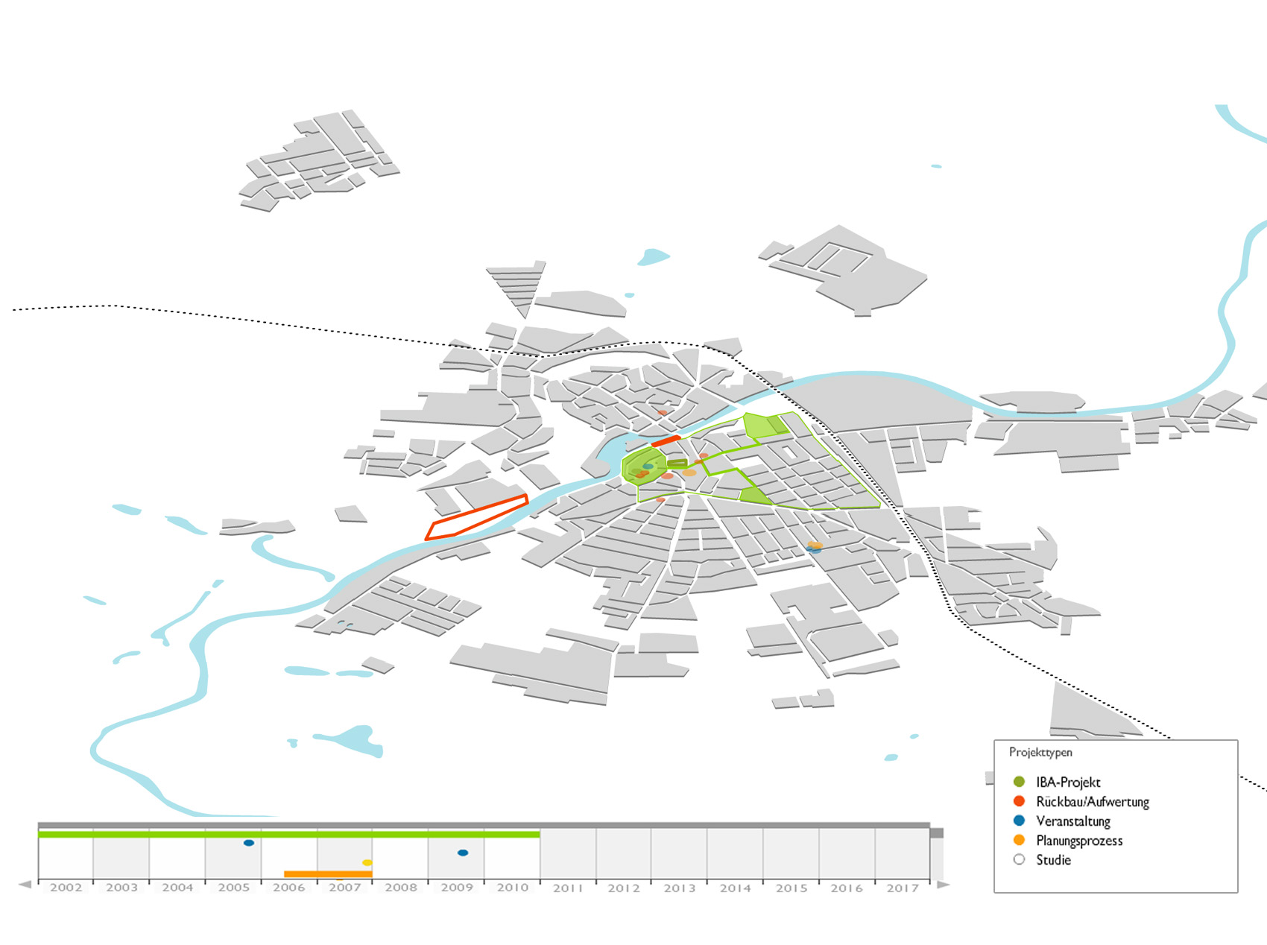
Bernburg
ZukunftsBildung

Slide 26
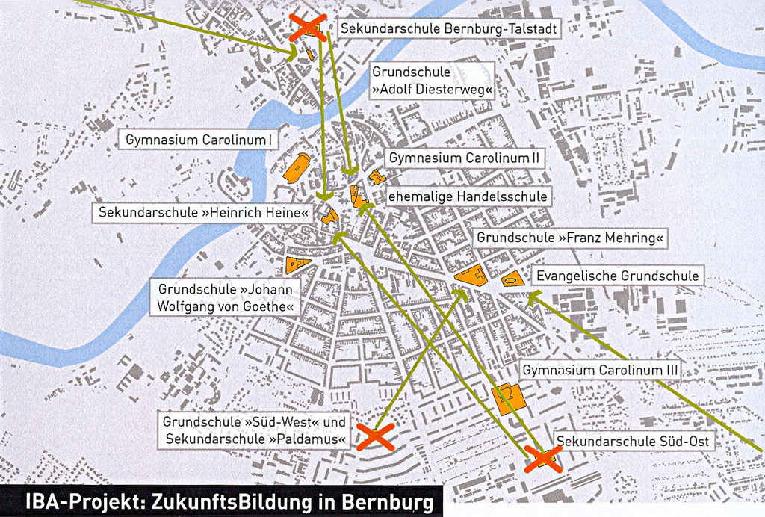

Slide 27
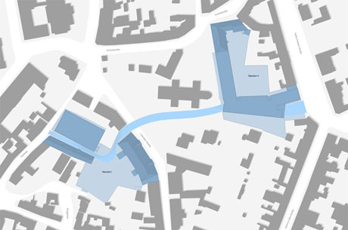
Campus Technikum, Junk + Reich, Weimar

Slide 28
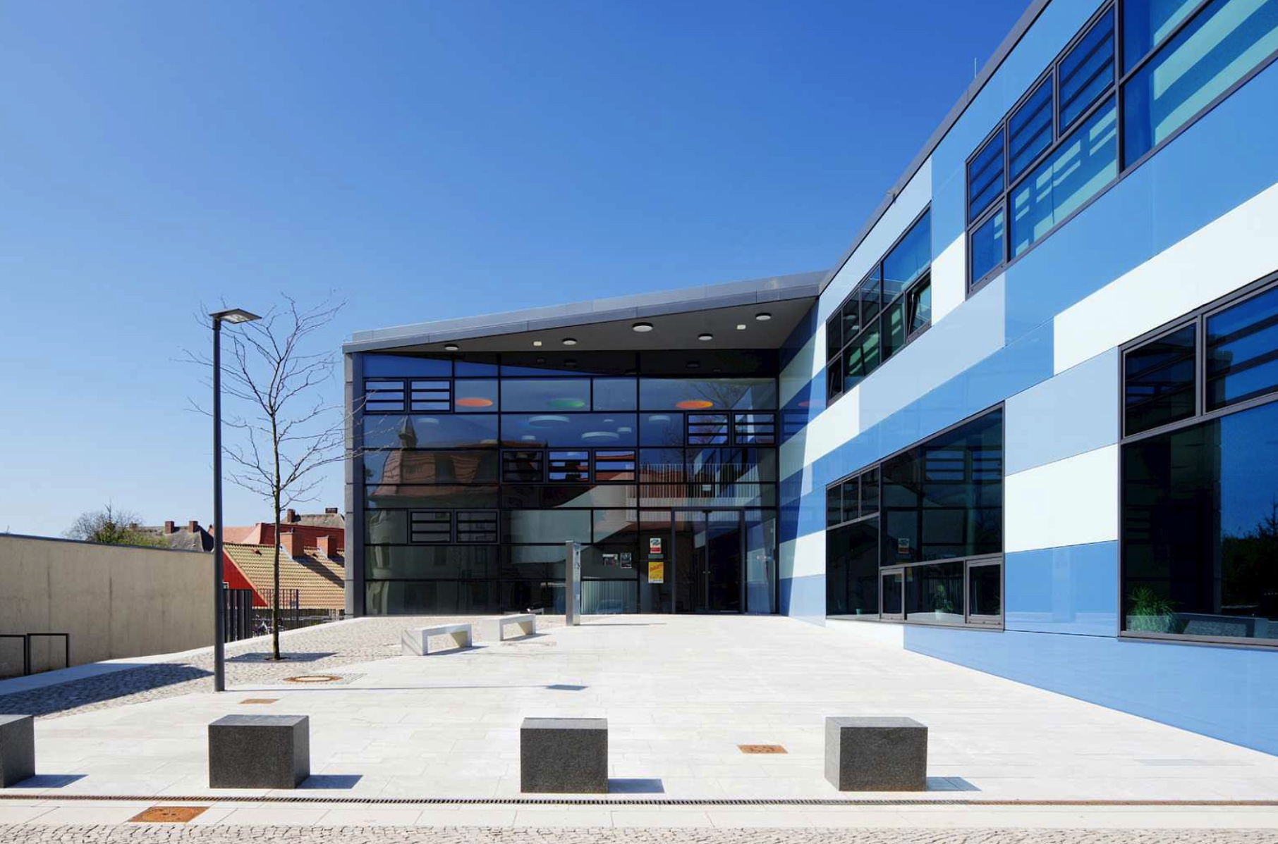
Campus Technikum, Junk + Reich, Weimar

Slide 29
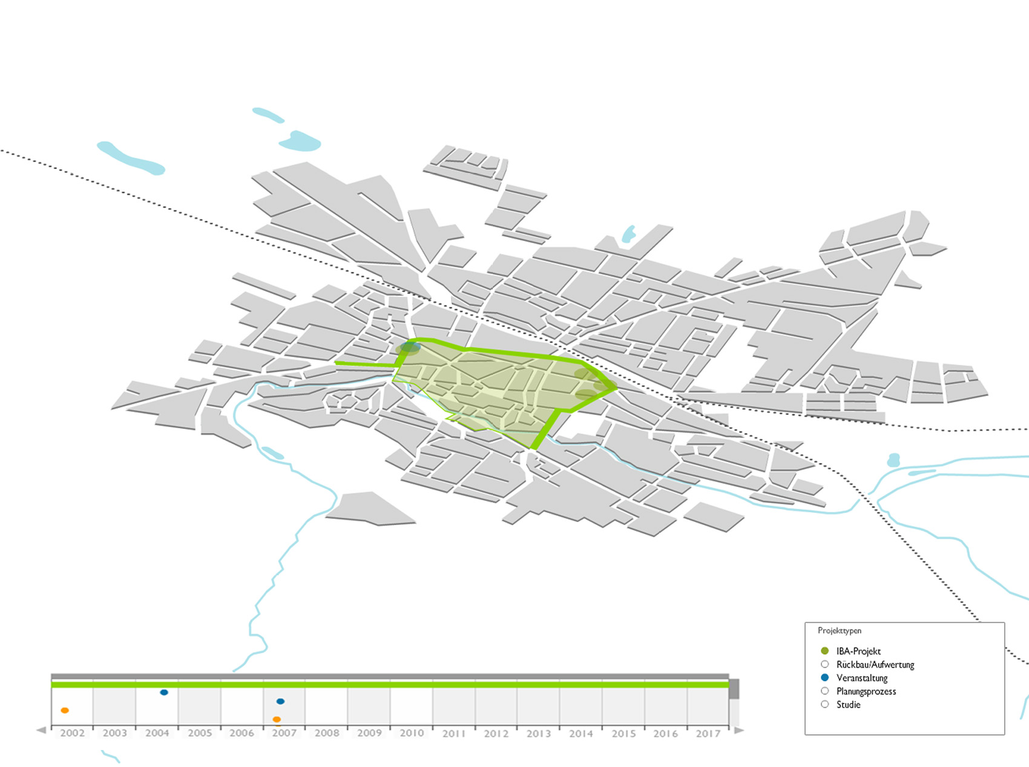
Aschersleben
Von außen nach innen

Slide 30
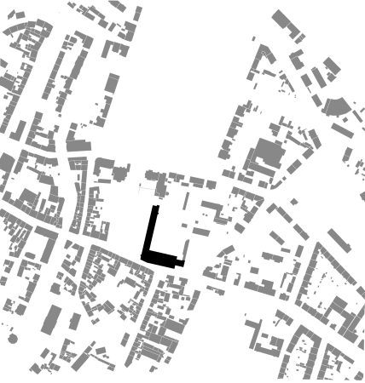
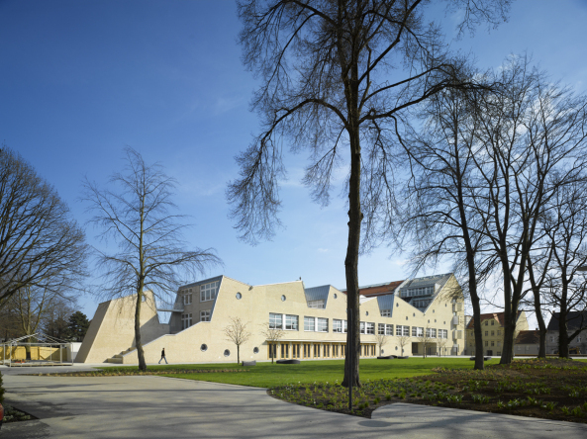
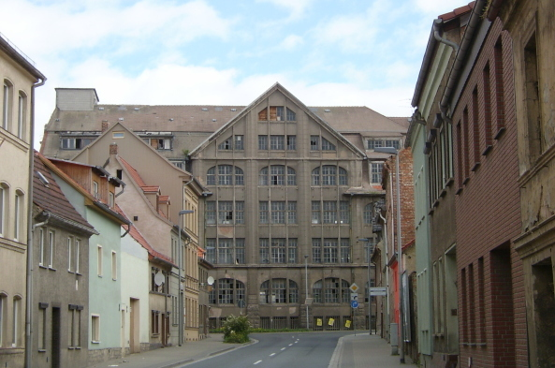
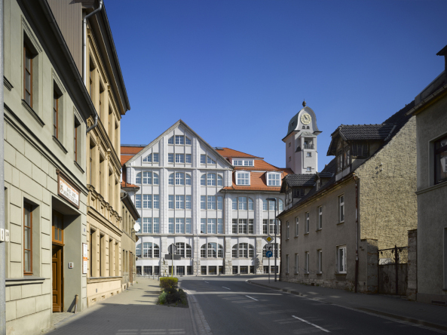
Bildungszentrum Bestehornpark,
Lederer, Ragnasdottir, Oei, Stuttgart

Slide 31
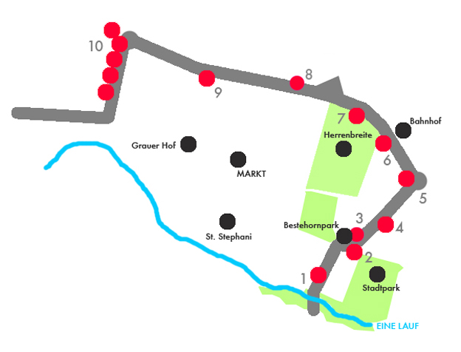
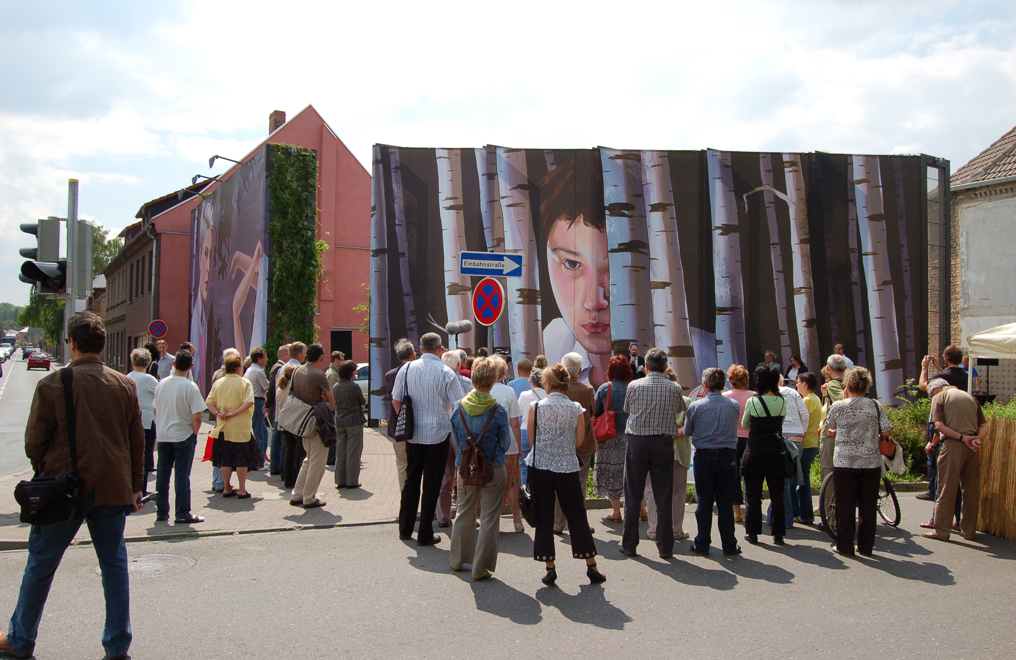
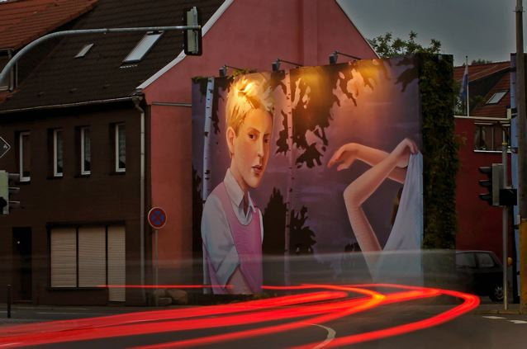
IBA Stadtumbau 2010, Aschersleben,
Drive-Through-Gallery

Slide 32
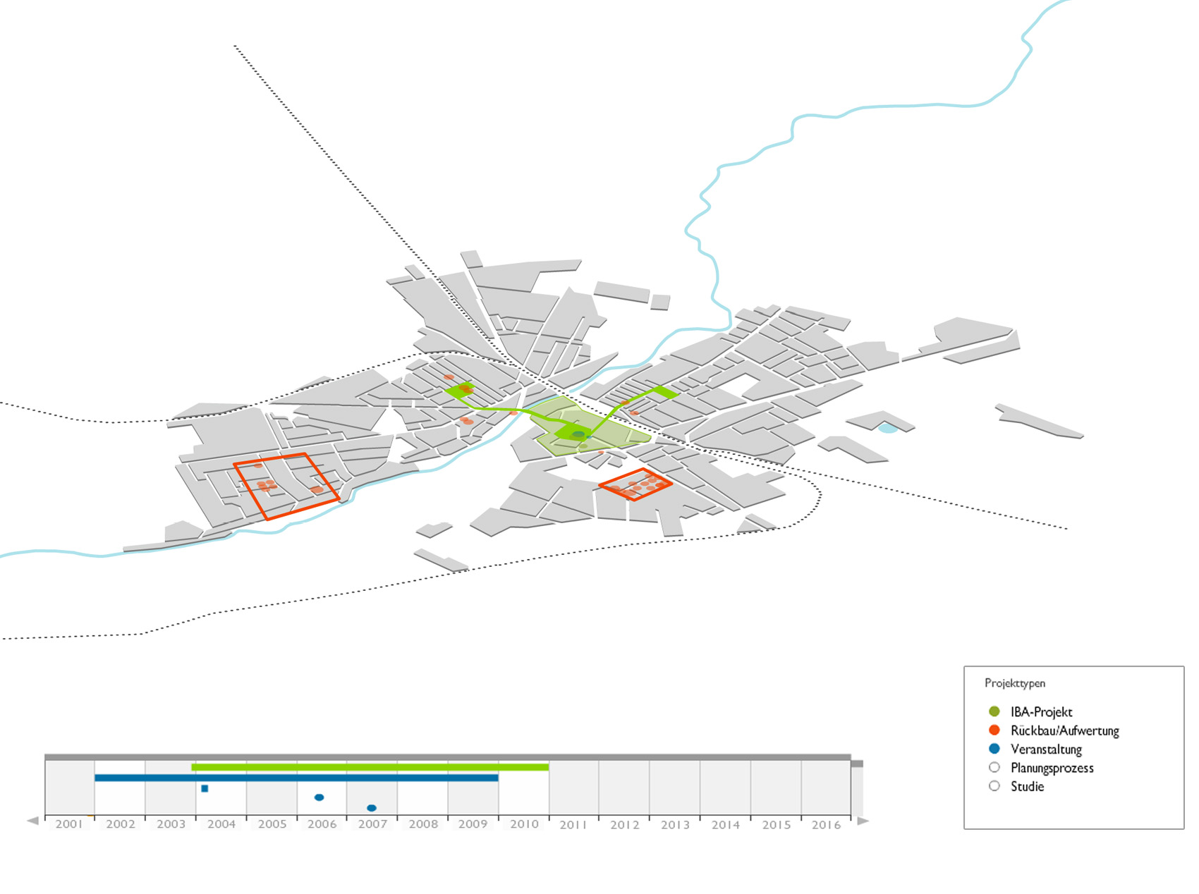
Staßfurt
Aufheben der Mitte

Slide 33
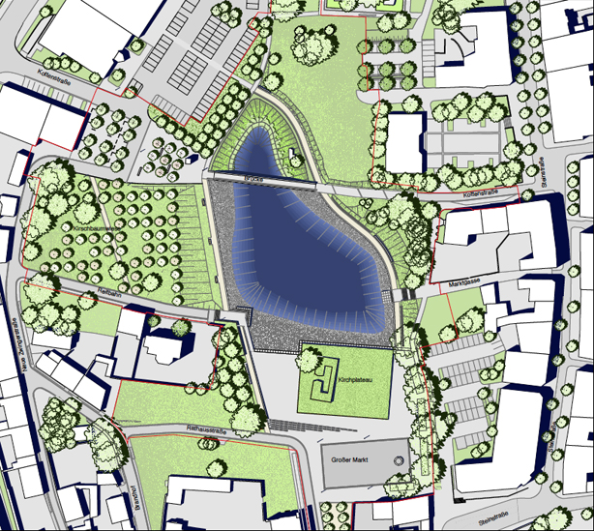
Deutscher
Städtebaupreis
2012
Neue Mitte Staßfurt,
Häfner Jiménez Landschaftsarchitektur, Berlin

Slide 34
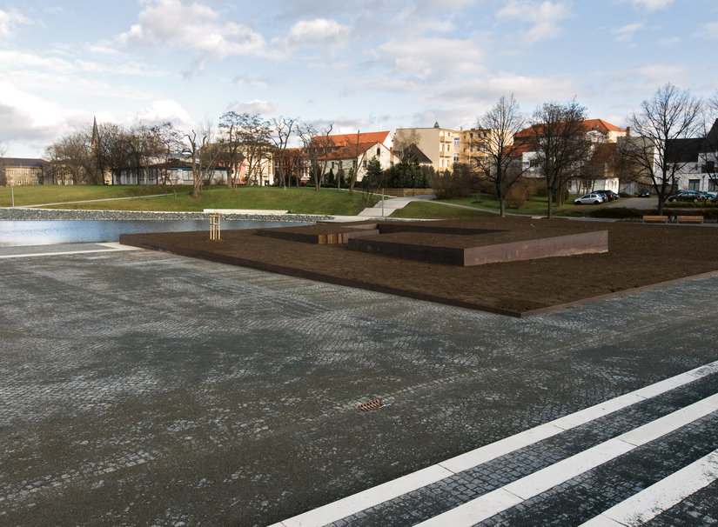
Neue Mitte Staßfurt,
Häfner Jiménez Landschaftsarchitektur, Berlin

Slide 35
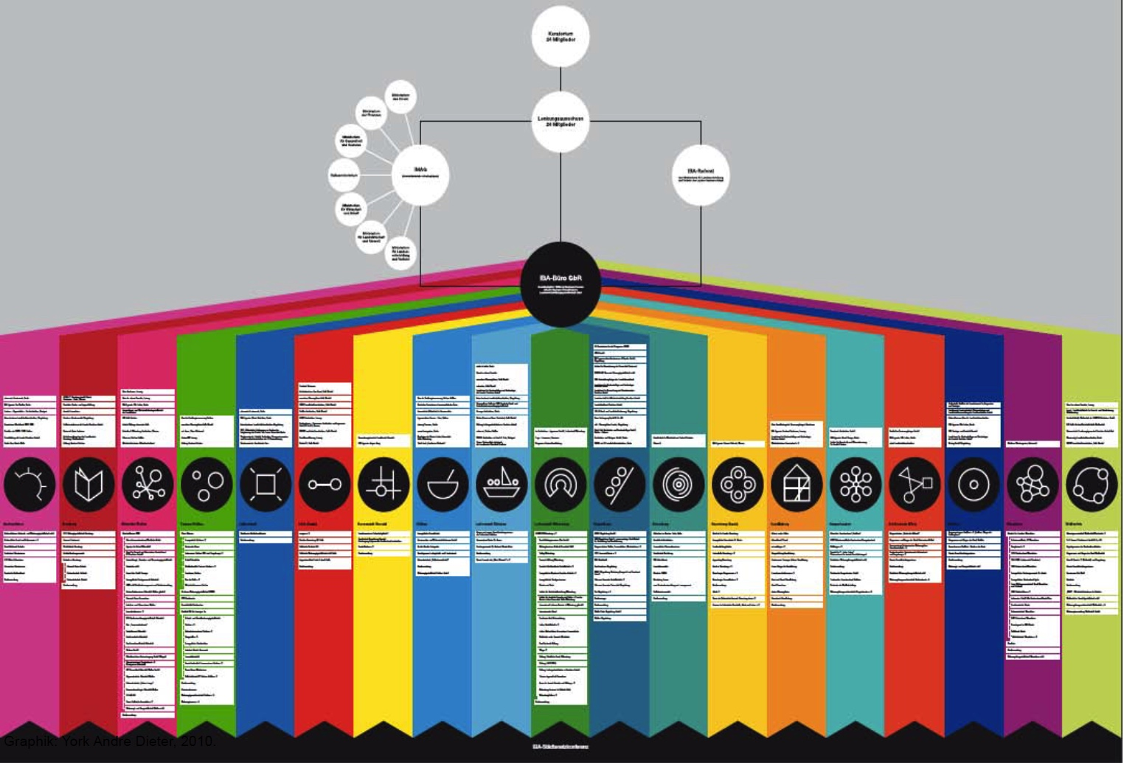
IBA Stadtumbau 2010, Organigramm
Klemskerke, Driftweg
Jean Massart 1908, Georges Charlier 1980, Jan Kempenaers 2004

Slide 36
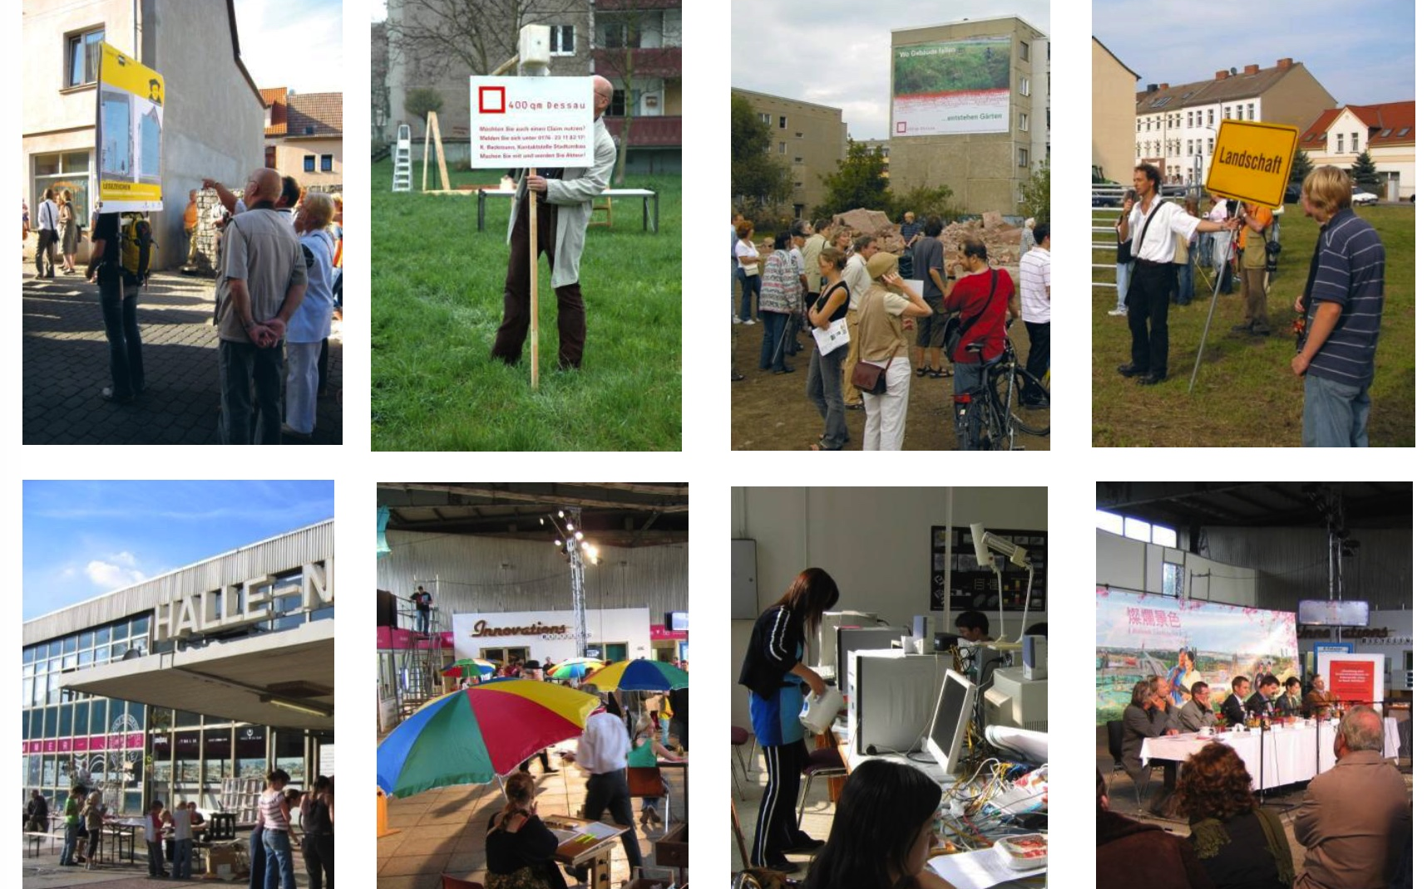
Präsentation einer regionalen IBA:
Mobilität, Ausstellung...
Aktivitäten

Slide 37
Präsentation einer regionalen IBA:
Mobilität, Ausstellung...
Kommunikationskonzept

Slide 38
Präsentation im Ausstellungsjahr 2010

Slide 39
Polyzentrische IBA > Mobilitätskonzept

Slide 40
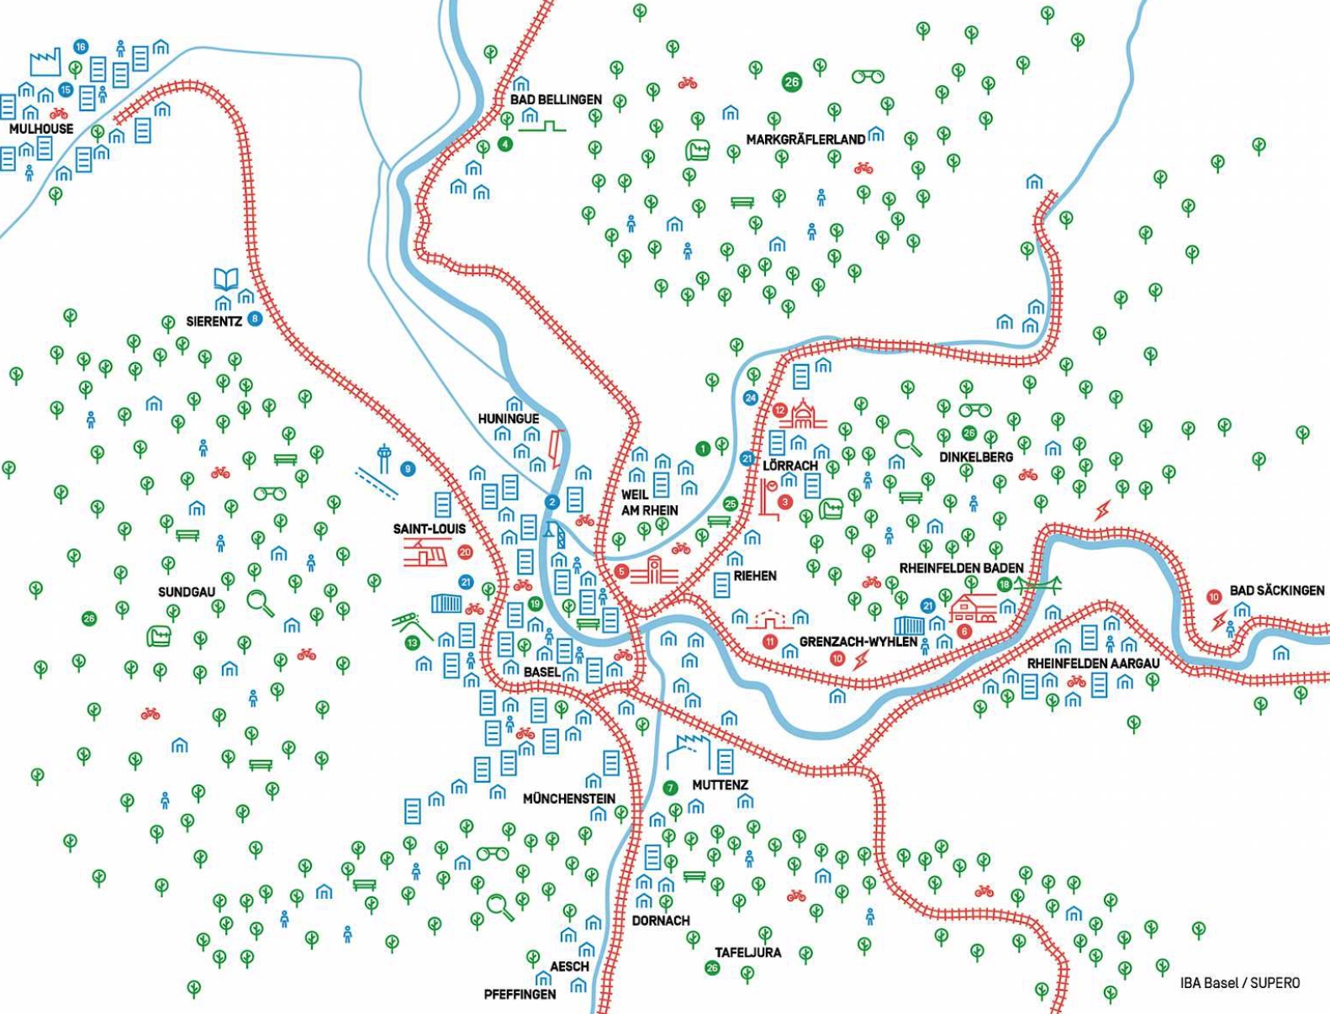
IBA Basel 2020
Gemeinsam über Grenzen wachsen
Übersichtsplan der IBA Projekte

Slide 41
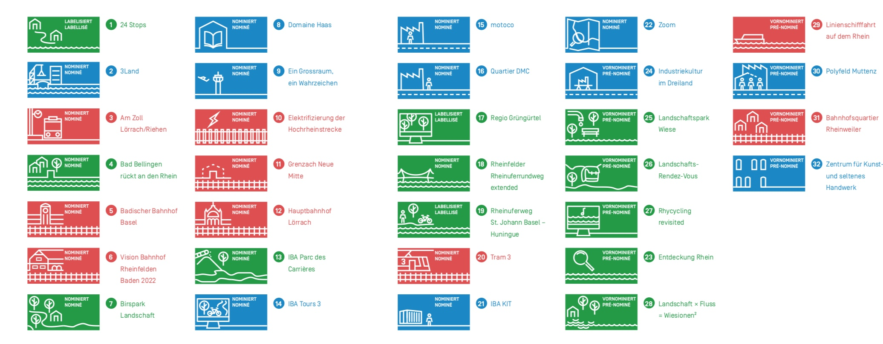
Landschaftsräume – Stadträume – Zusammen leben

Slide 42
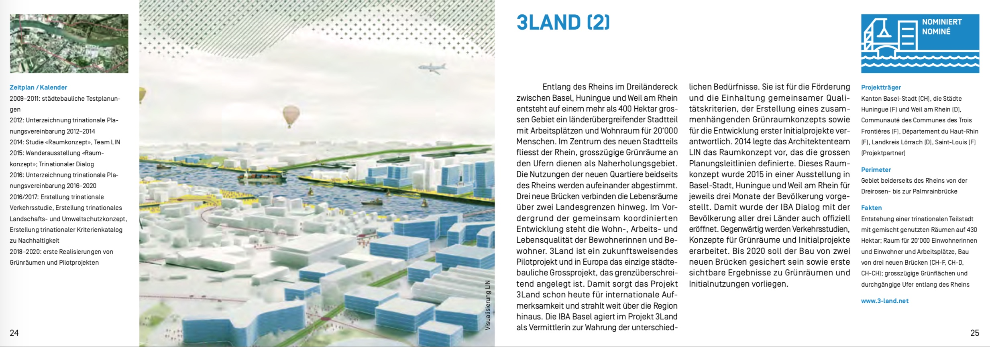

Slide 43
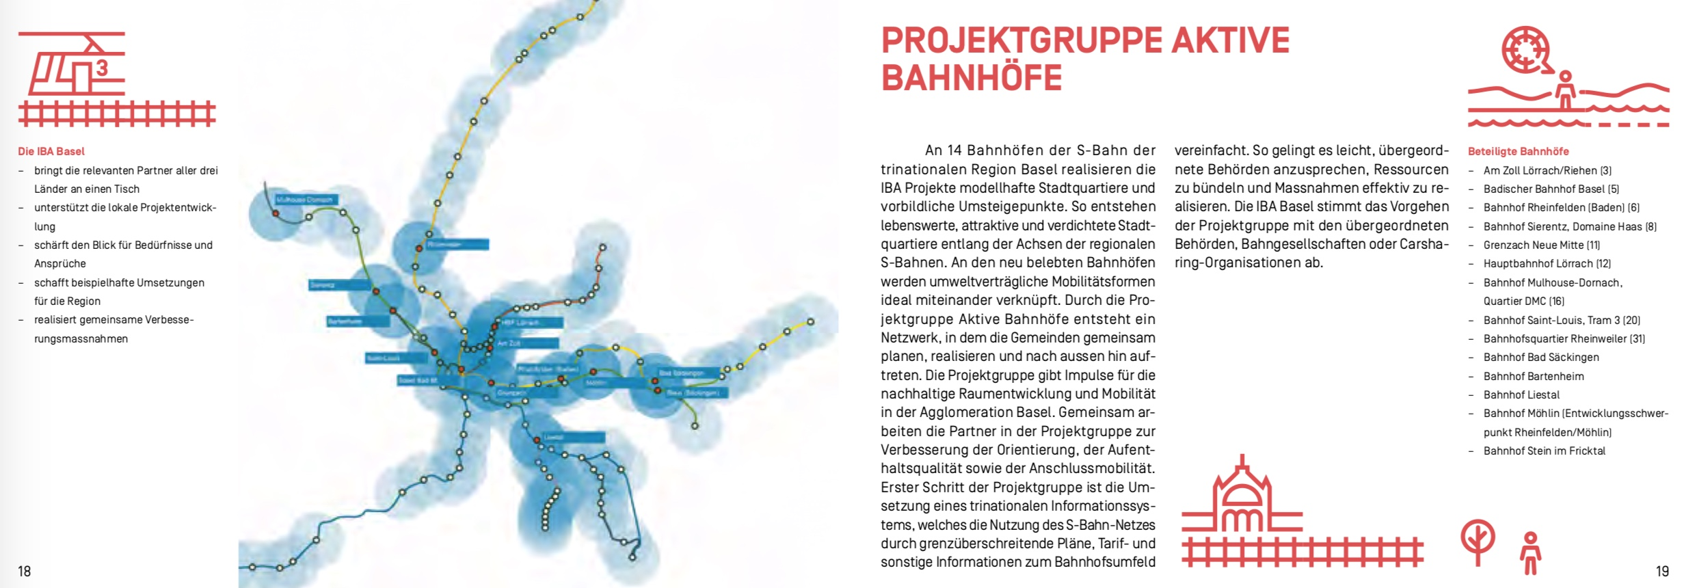

Slide 44
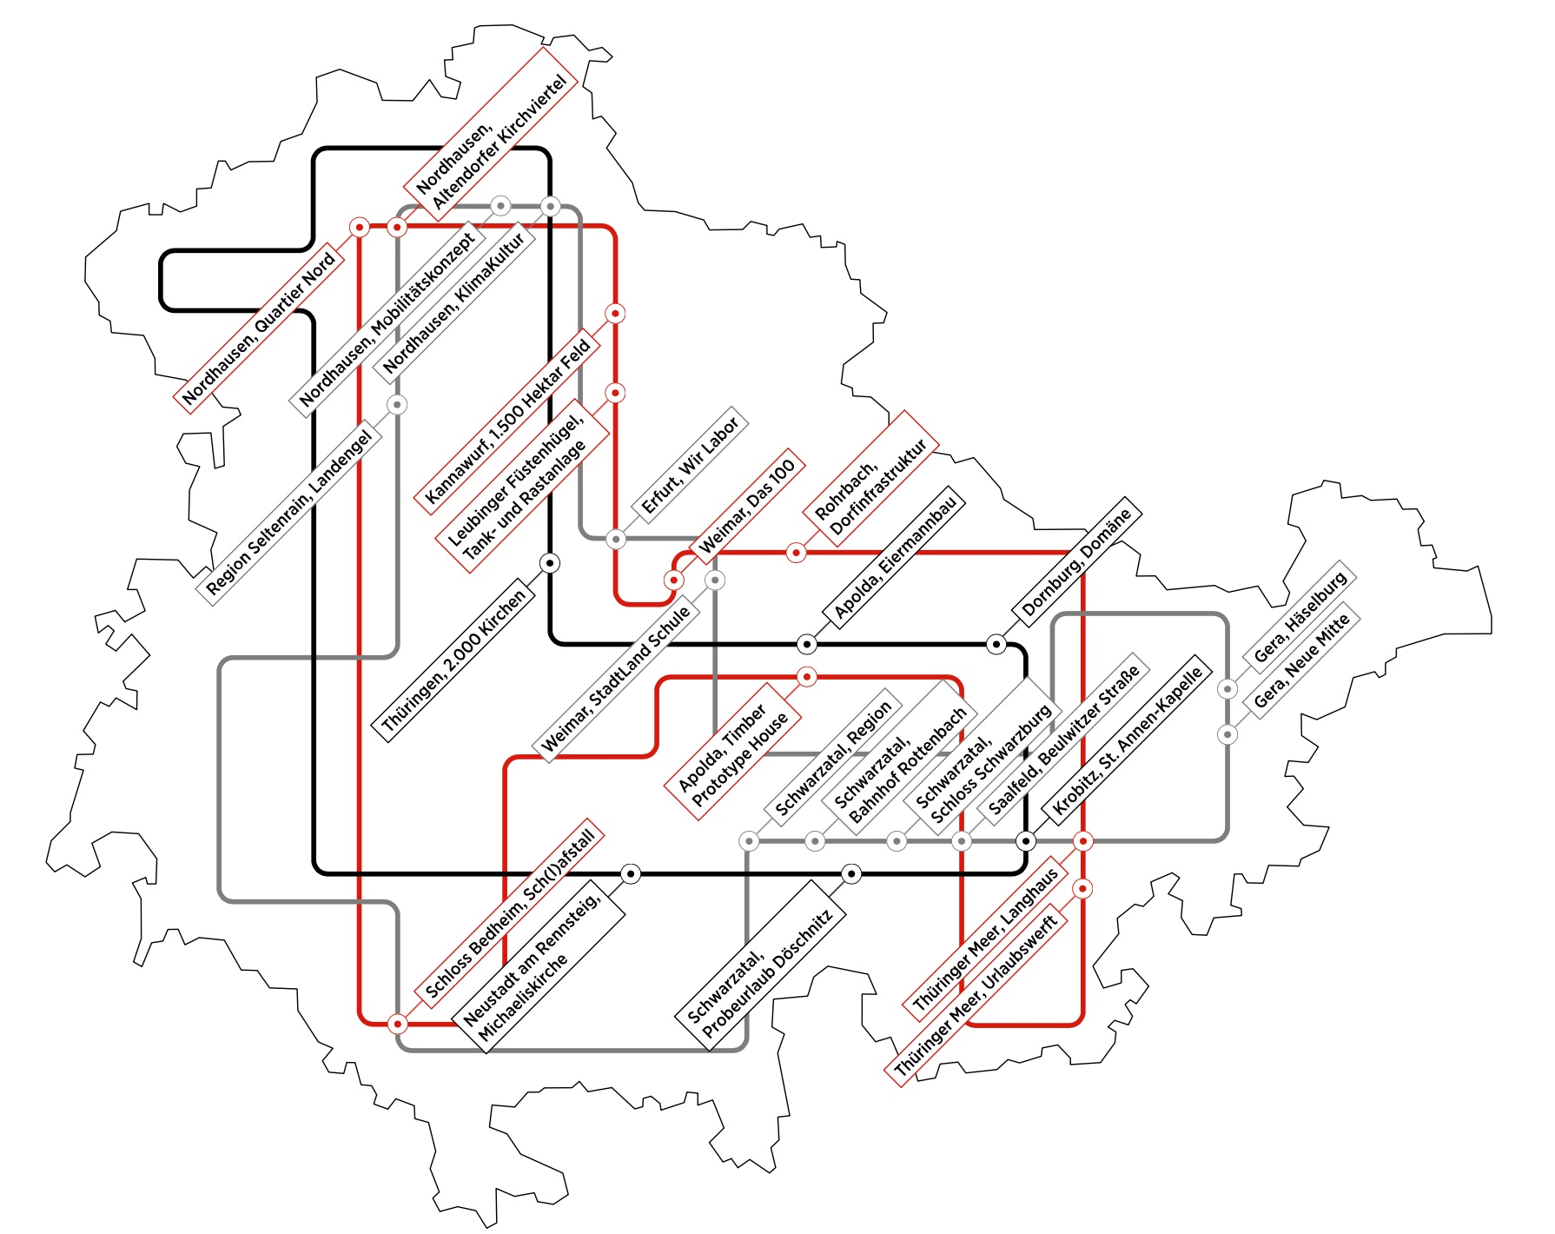
IBA Thüringen 2023
Zukunft StadtLand
Übersichtsplan der IBA Projekte

Slide 45
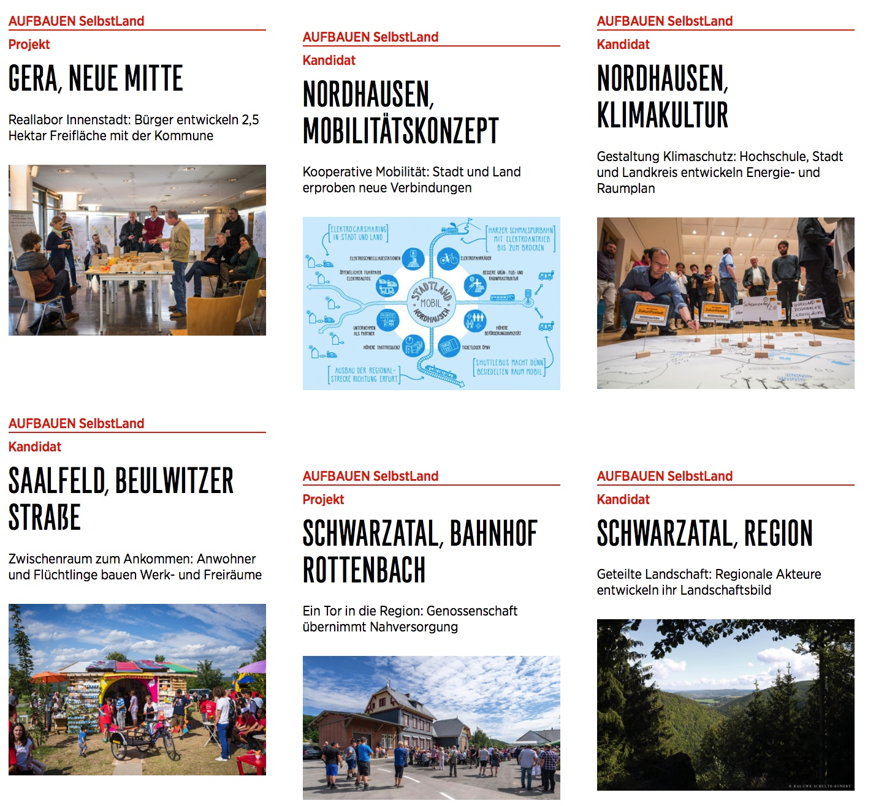
AUFBAUEN
SelbstLand

Slide 46
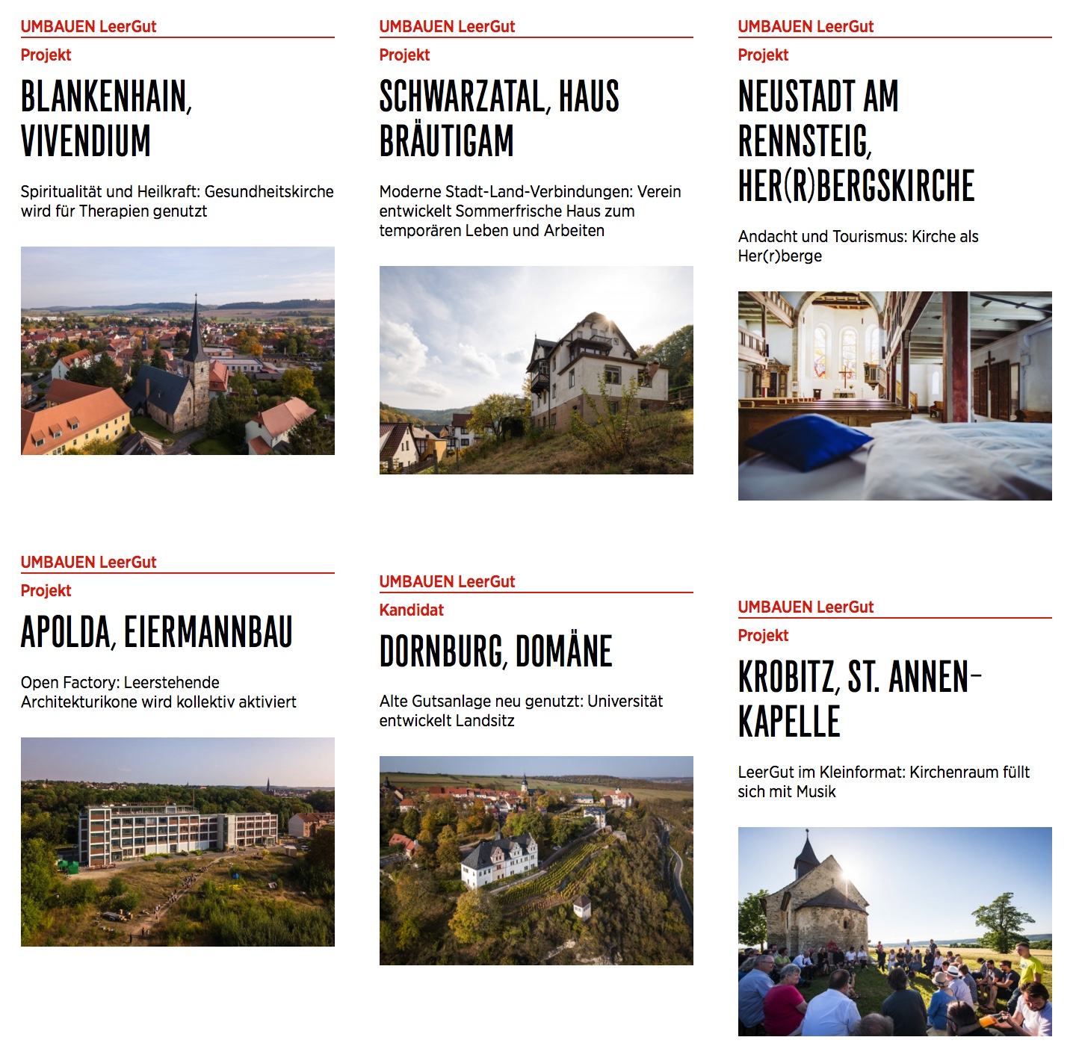
UMBAUEN
LeerGut

Slide 47
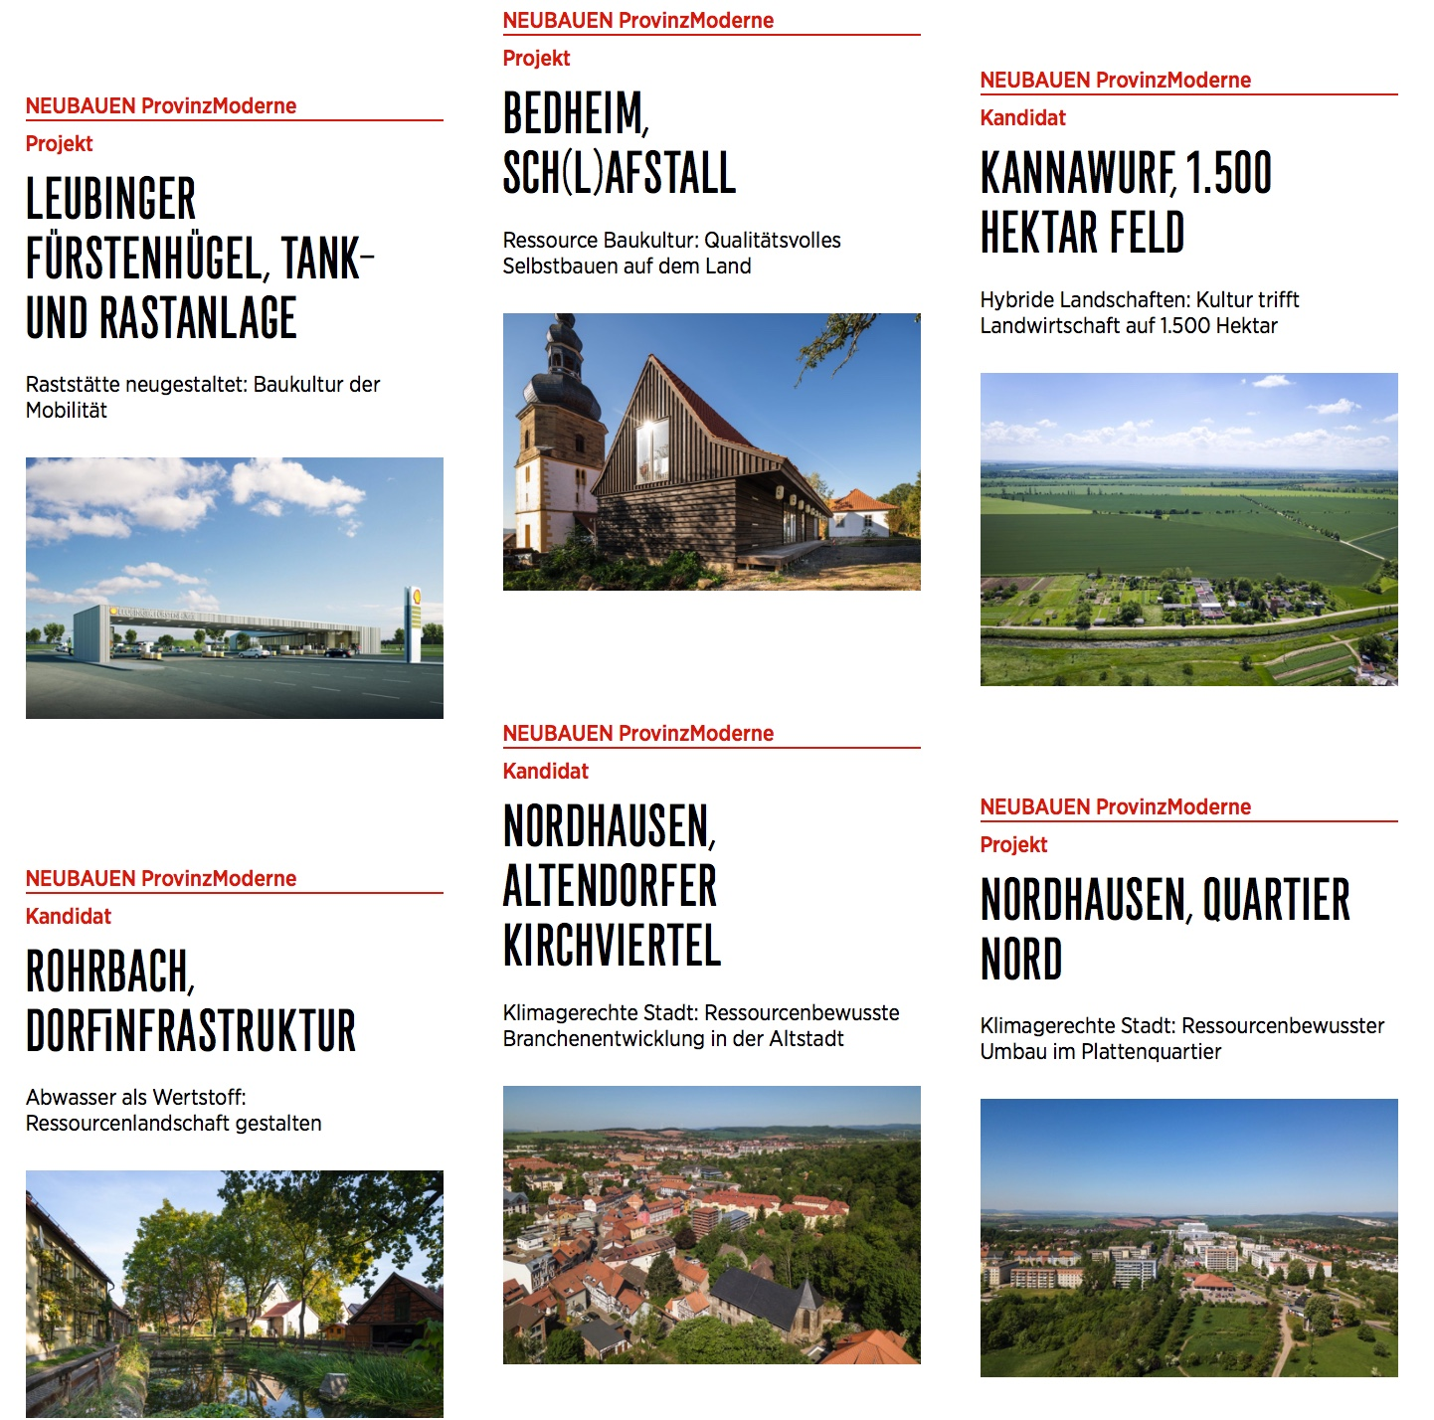
NEUBAUEN
ProvinzModerne

Slide 48
Internationale Bauausstellung:
- Sonderformat der Stadt- und Regionalentwicklung
- Experimentierfeld für aktuelle Herausforderungen
- Konzentration auf spezifische lokale und regionale Problemlagen
- Fokus vom Objekt zum Prozess
- Verankerung von Planungs- und Baukultur
- Etablierung neuer Organisationsformen und Netzwerke
- Modellcharakter für andere Städte und Regionen
> Exportschlager: Schweiz, Niederlande, Österreich...
Weltausstellung Chicago 1893

Slide 49
Quellen
http://www.internationale-bauausstellungen.de
https://www.iba-hamburg.de/de
http://www.iba-basel.net/de/home
https://iba.heidelberg.de/de
http://www.iba-thueringen.de
https://www.iba-parkstad.nl
https://www.iba-wien.at
https://www.iba27.de

